Slide 1
ПРОсемейный Проект «Бусинка»
Школа счастливого родительства.
Автор проекта: акушерка Выросткевич Маргарита Николаевна.
Проект создан для реализации в Школе материнства Женской консультации поликлиники 71 Колпинского района Санкт-Петербурга.

Slide 2
Знакомство с проектом
Уважаемые коллеги, представляю вашему вниманию проект «Бусинка», созданный на базе школы материнства женской консультации поликлиники №71 Колпинского района.
Проект объединяет в единую систему поддержки будущих родителей, молодых мам, отцов и молодежь репродуктивного возраста.
Над проектом совместно работают: педиатрическая служба детской поликлиники №51, родильный дом Колпинского района, учреждения культуры и молодежной политики, образовательные организации, а также благотворительные фонды.
Почему проект важен. Сегодня в нашем городе, как и во всей стране, остро стоит вопрос поддержки семьи, сохранения репродуктивного здоровья молодежи и повышения рождаемости.
«Бусинка» отвечает этим запросам, создавая непрерывную систему сопровождения человека от планирования семьи — до рождения ребенка и первых лет родительства.
Проект уже доказал свою эффективность:
формирует ответственное родительство;
снижает уровень тревожности и депрессивных состояний у будущих мам;
снижает количество проблем с грудным вскармливанием;
укрепляет взаимодействие медицинских служб района;
создает позитивный имидж здравоохранения;
оказывает профилактическое влияние на молодежь, снижая риск абортов и проблем с репродуктивным здоровьем.
Важно подчеркнуть, что «Бусинка» — это не отдельная школа, а единая социально-медицинская экосистема, формирующая традиционные семейные ценности и поддерживающая родителей на каждом этапе.
Что уже сделано. Проект активно развивается и показывает высокие результаты: еженедельные занятия в школе материнства; школа отцовства; регулярные экскурсии в роддом Колпино; лекции педиатров, психологов, акушерок, специалистов различных областей; фитнес для беременных и молодых мам; работа клуба «Бусинка» и «Выручай-комнаты» для мам с детьми; онлайн-поддержка в формате постоянных обучающих видеороликов; крупные районные мероприятия ко Дню матери, Дню семьи, Дню отца, Дню беременных, Дню защиты детей; системная работа с молодежью в колледжах — лекции, выездные экскурсии, встречи с врачами.
На сегодняшний день проект охватывает сотни семей и сотни студентов образовательных учреждений района.
Какие задачи стоят перед проектом сегодня Чтобы расширить деятельность, усилить охват и обеспечить безопасность и качество работы с населением, нам необходима поддержка администрации города.

Slide 3
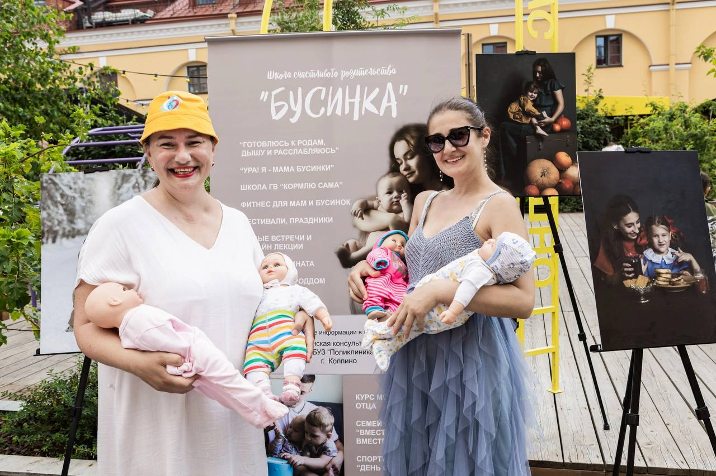
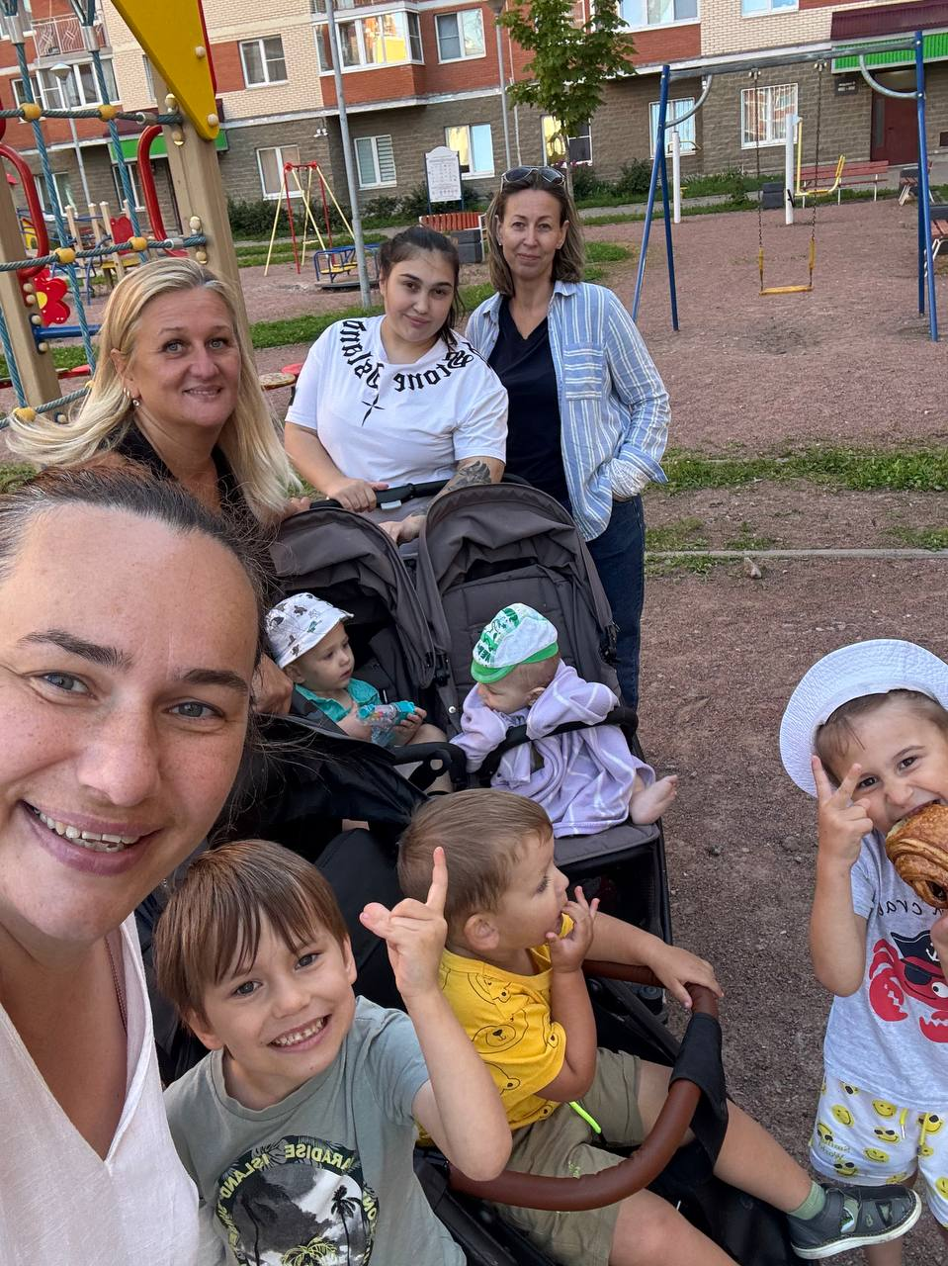
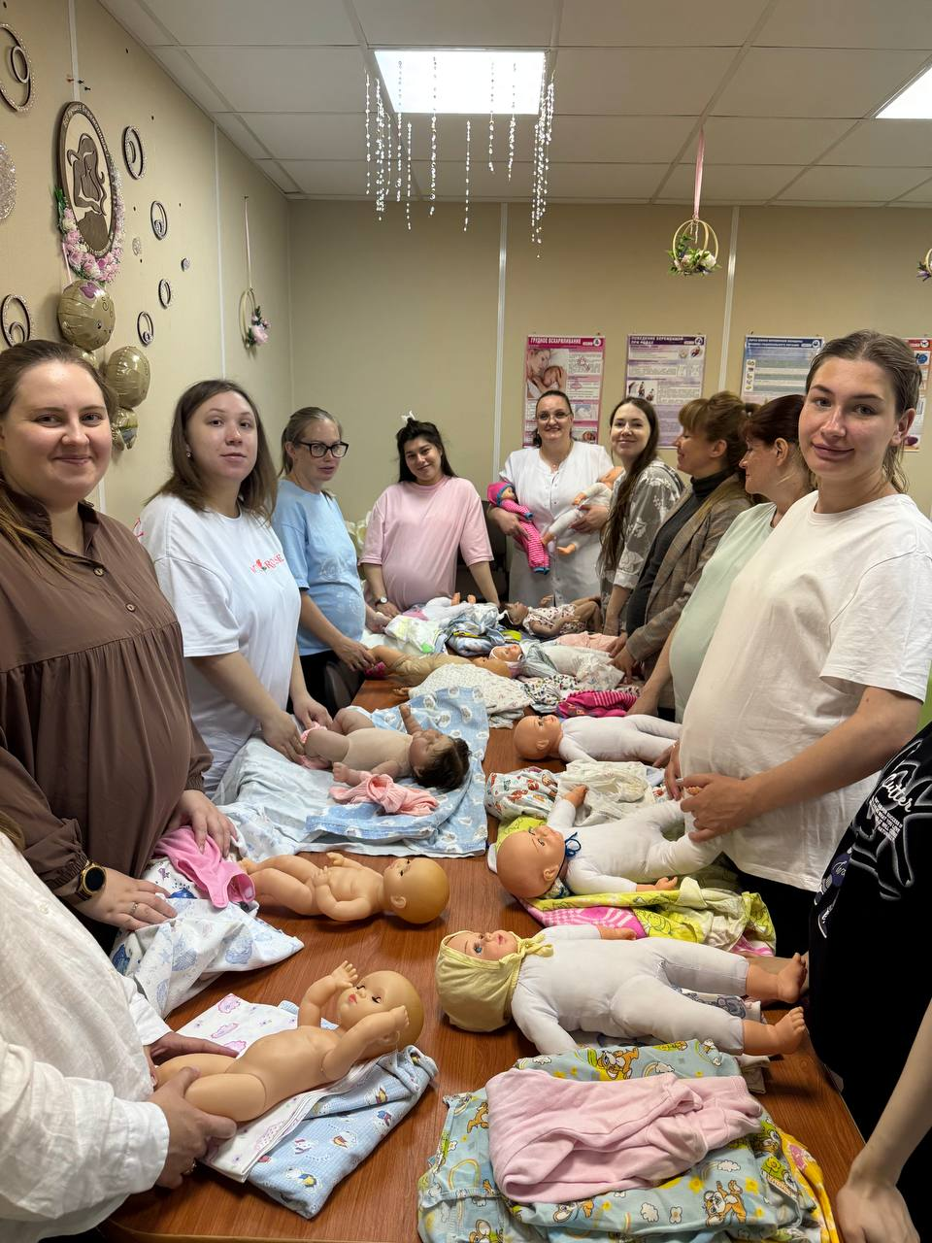
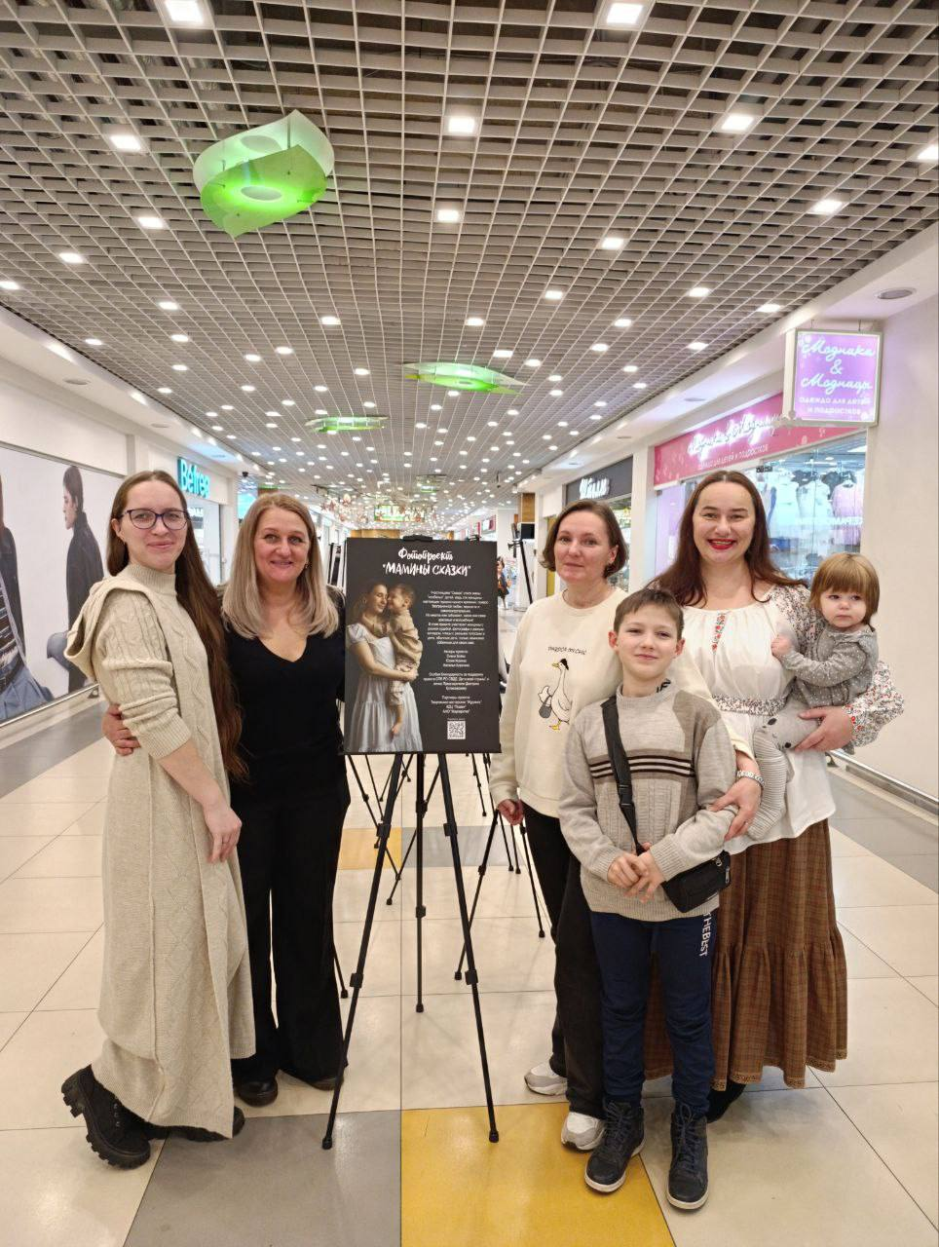

Slide 4
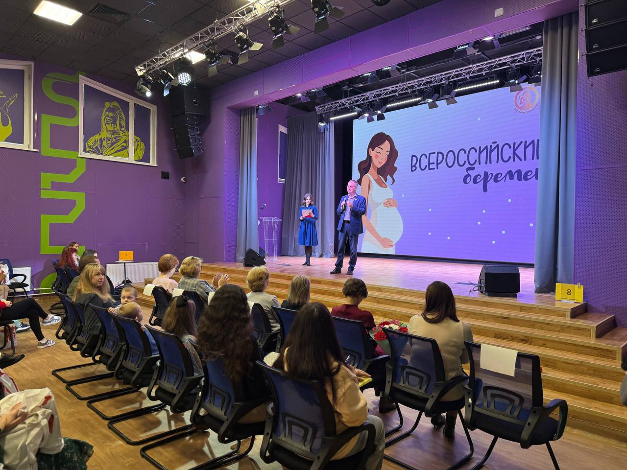
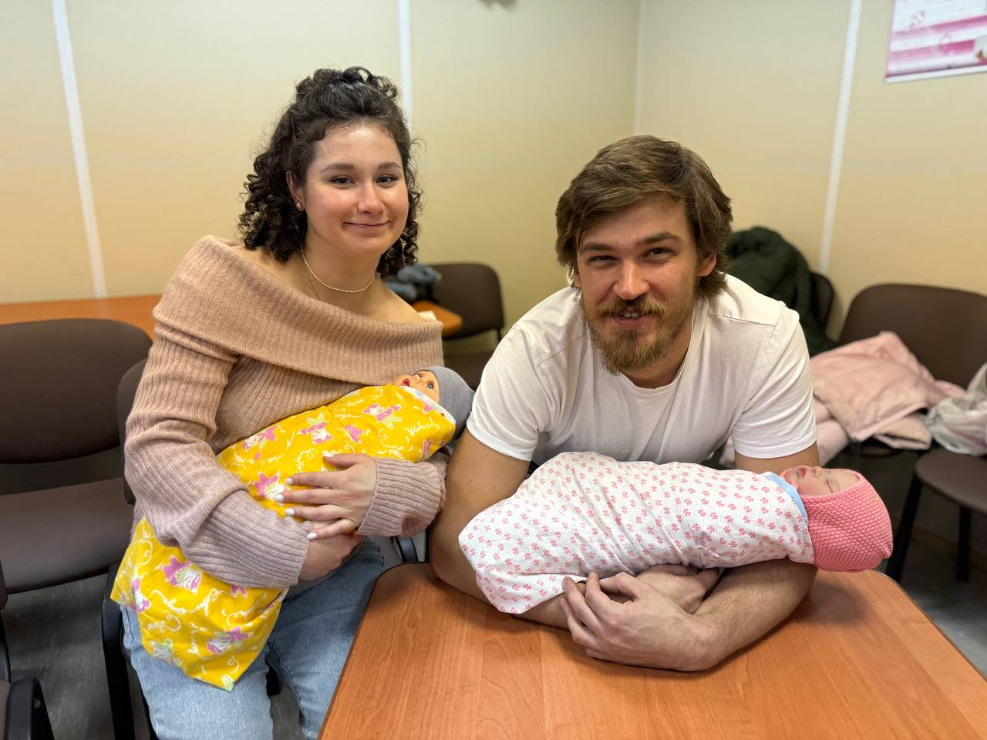
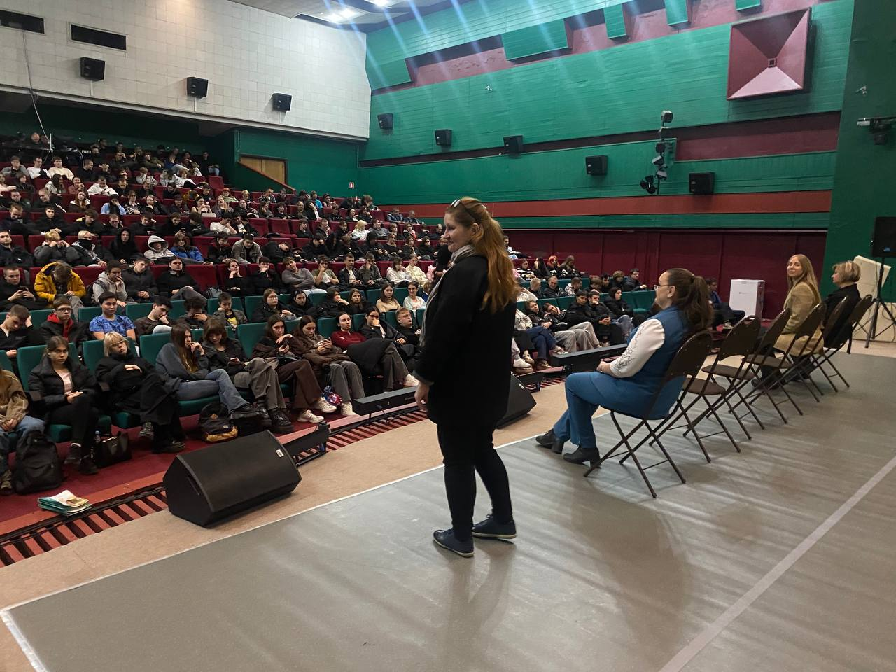
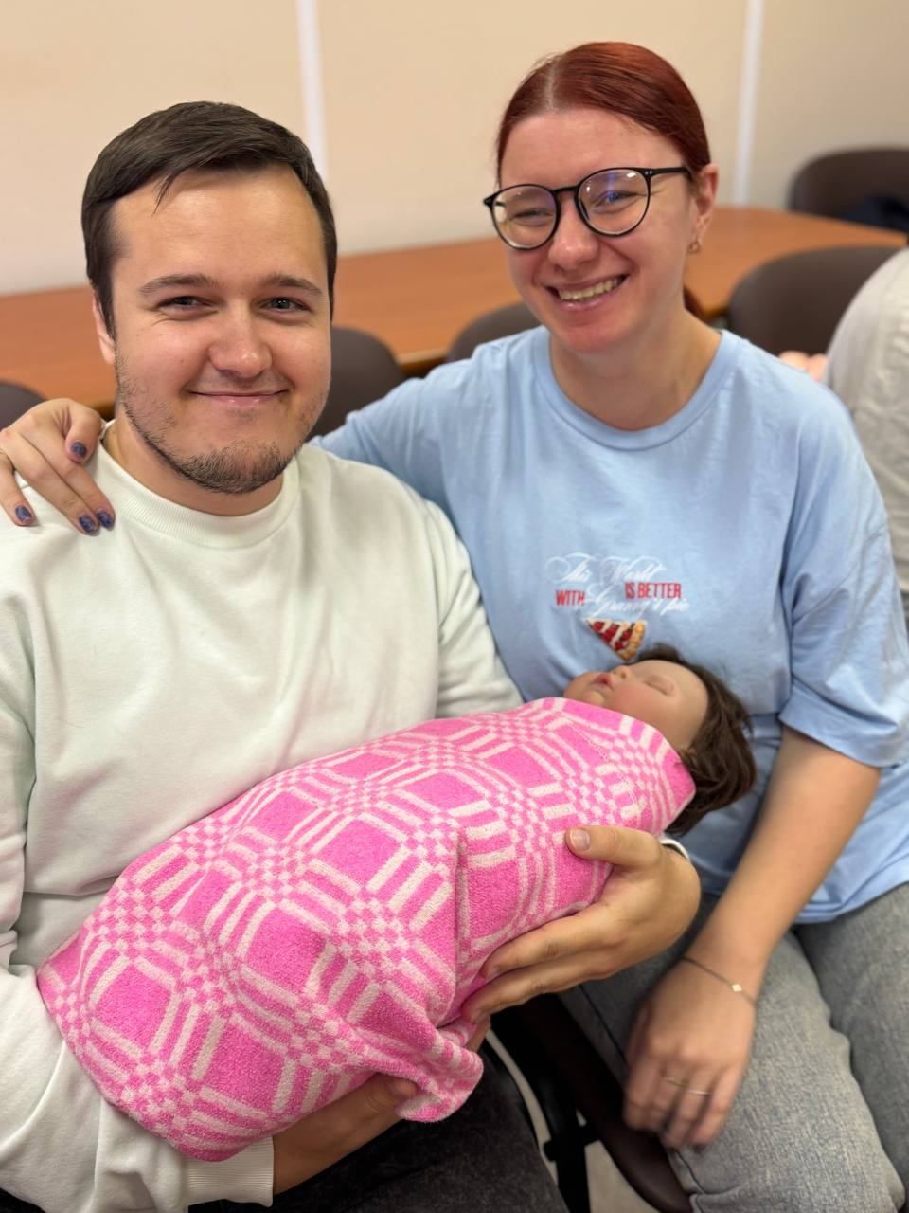

Slide 5
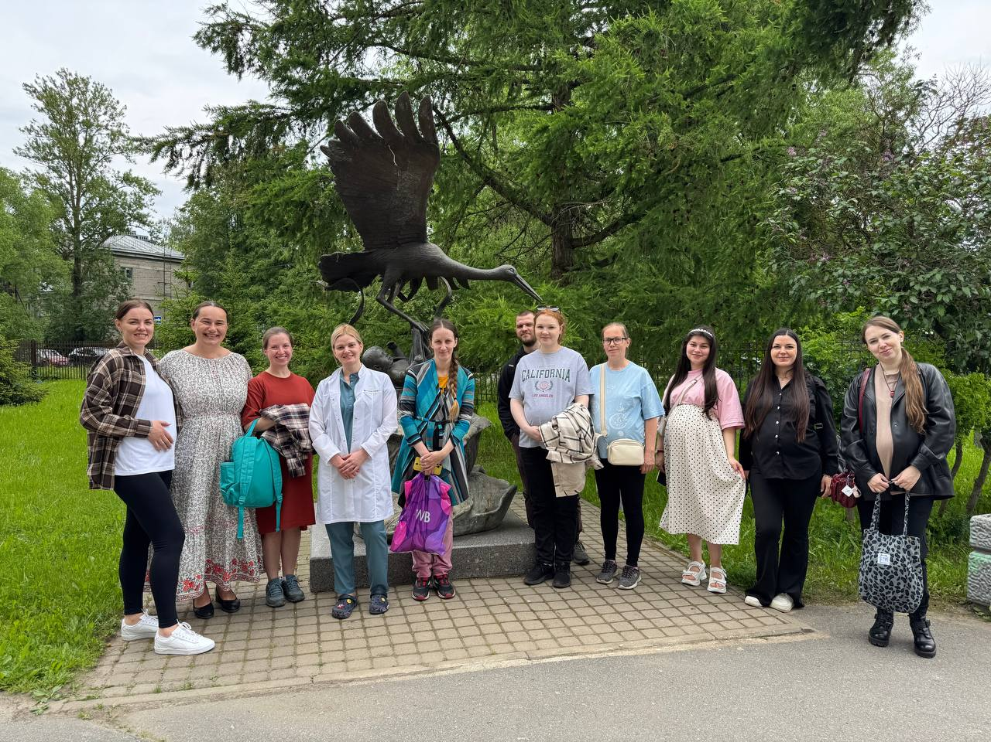
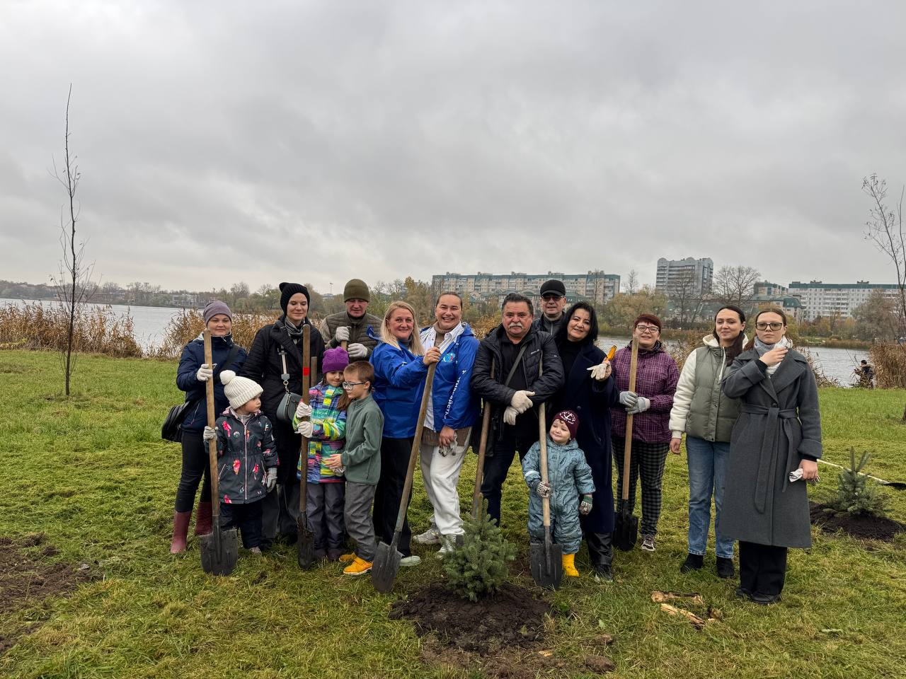
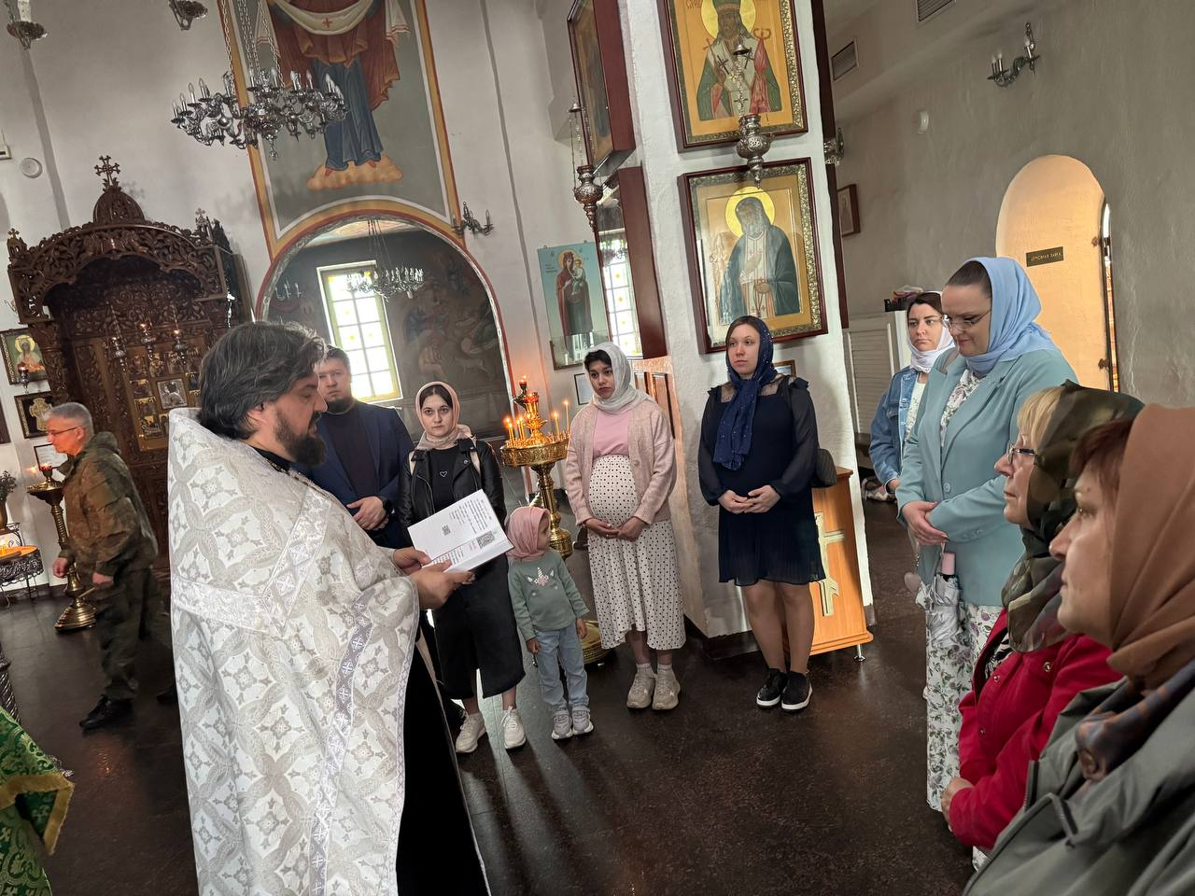
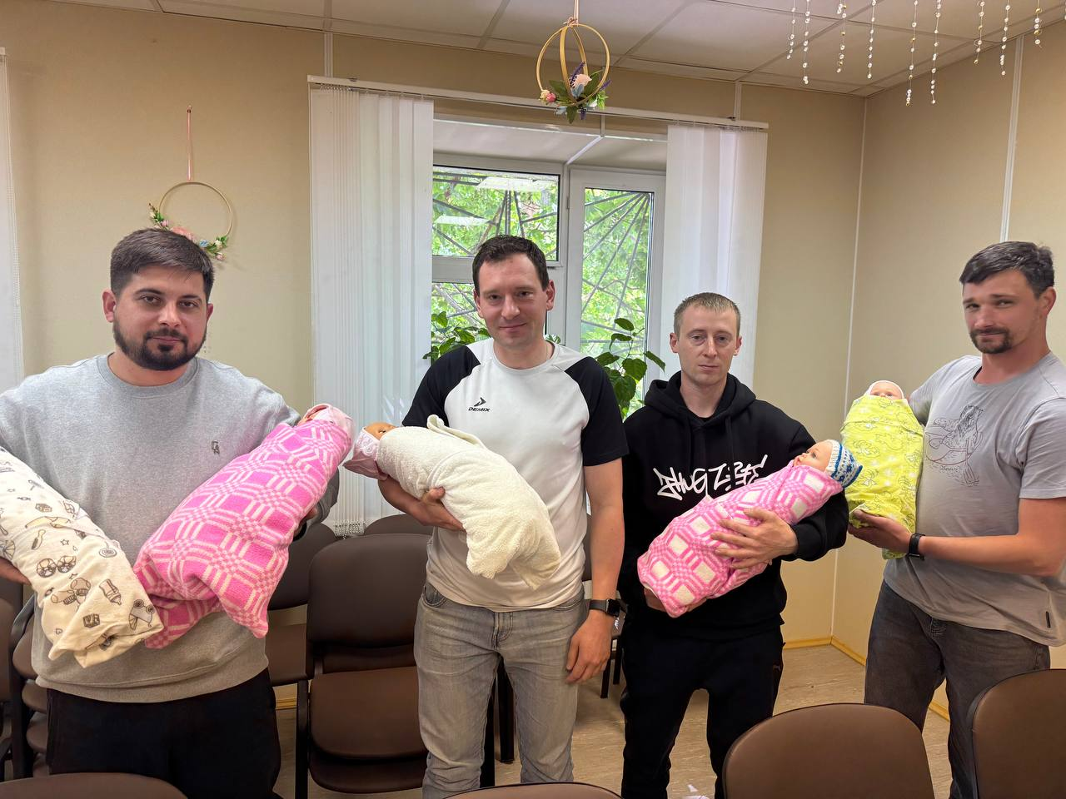

Slide 6
1. О проекте
«Бусинка» — уникальный семейный проект, объединивший:
Педиатрическую службу детской поликлиники №51
Школу материнства женской консультации поликлиники №71
Родильный дом Колпинского района
Родильный дом на Фурштадтской, 10 роддом, 16 роддом, Г.К. Мать и Дитя, Г.К. Вирилис.
Храм Колпинского района,
Фонд защиты семьи «Николая Чудотворца», фонд «Спаси Жизнь»
Проект «ВсёБеременным»
Районные отделы культуры, социальной и молодежной политики (Детскую библиотеку, «Подвиг», «Ровесник», «Колпинец» Кдц «Ижорский».
Колледжи и школы Колпинского района
(заключены договора и письма о соглашении с данными организациями)
Миссия: создание единого пространства поддержки будущих и настоящих родителей, молодежи района.

Slide 7
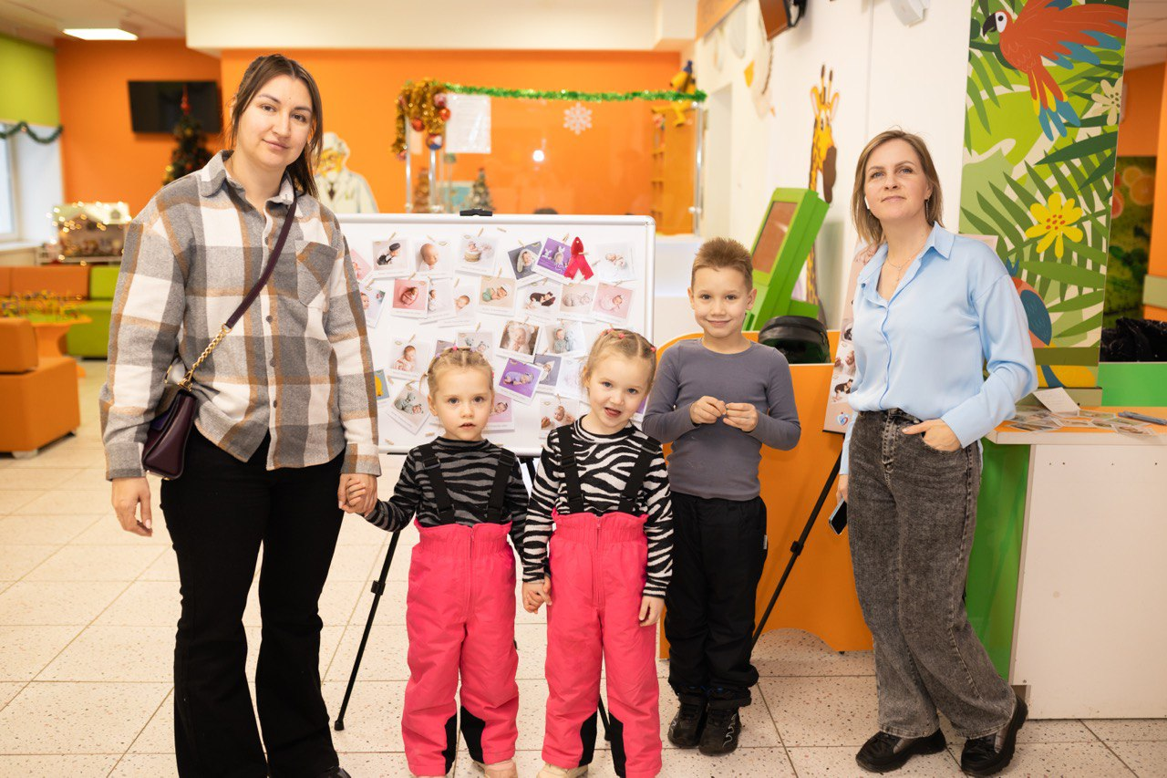
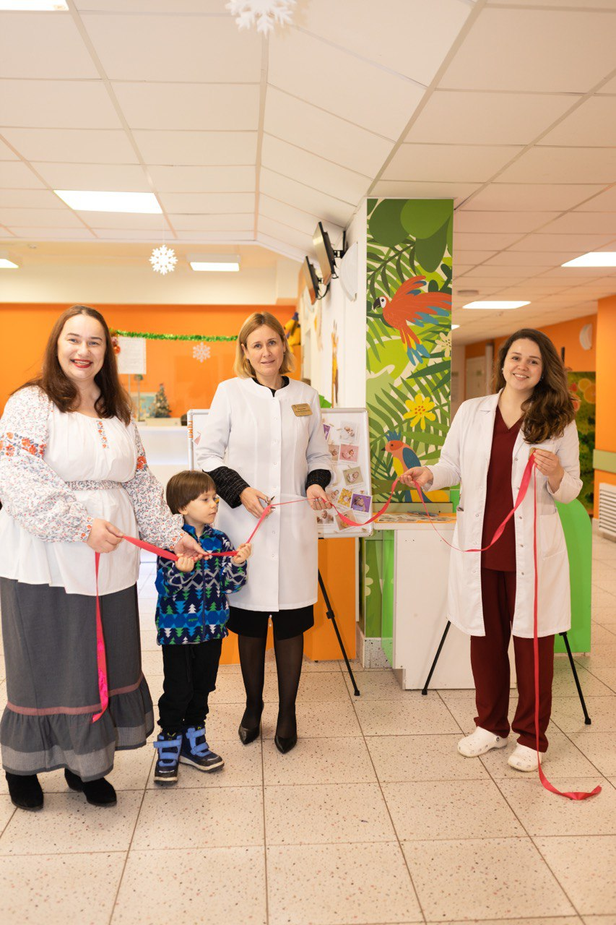
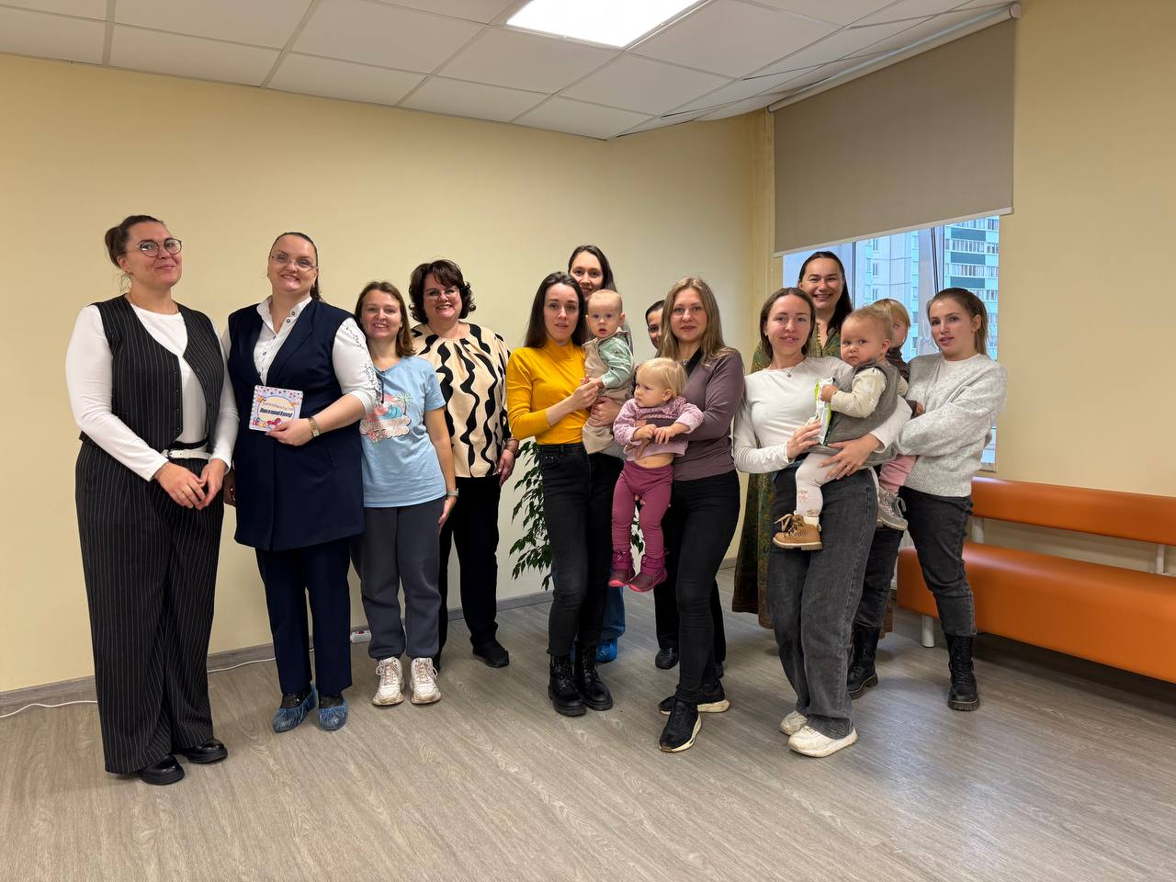

Slide 8
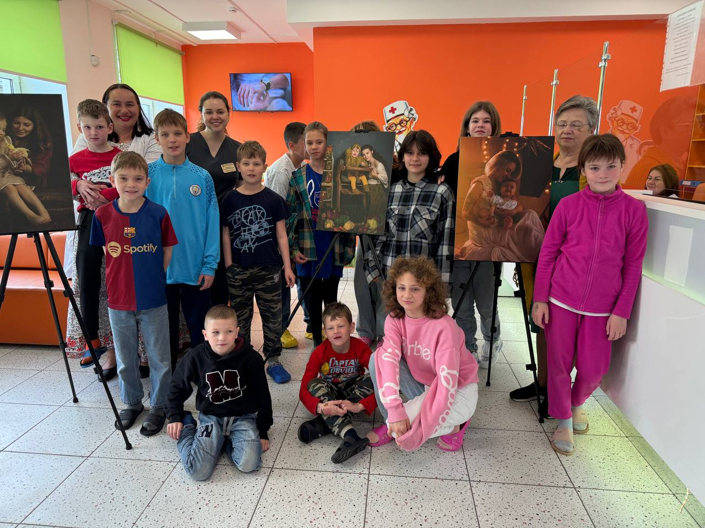
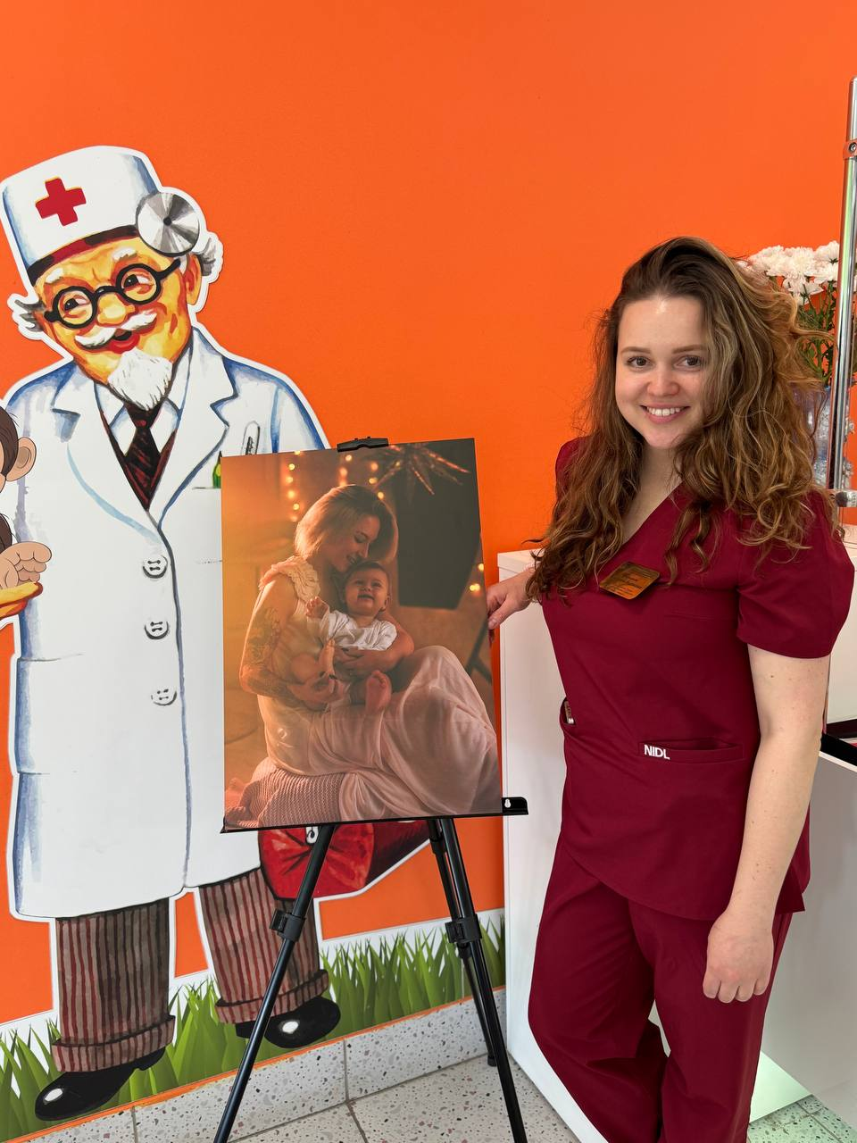
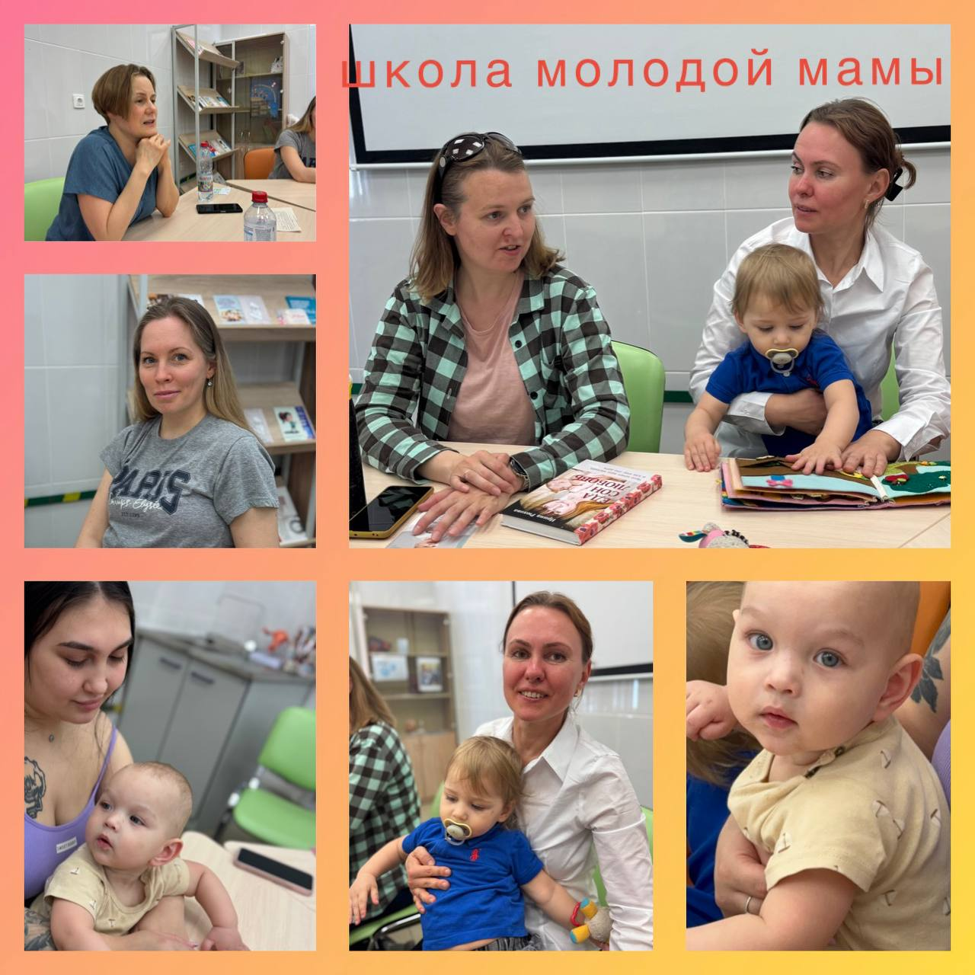
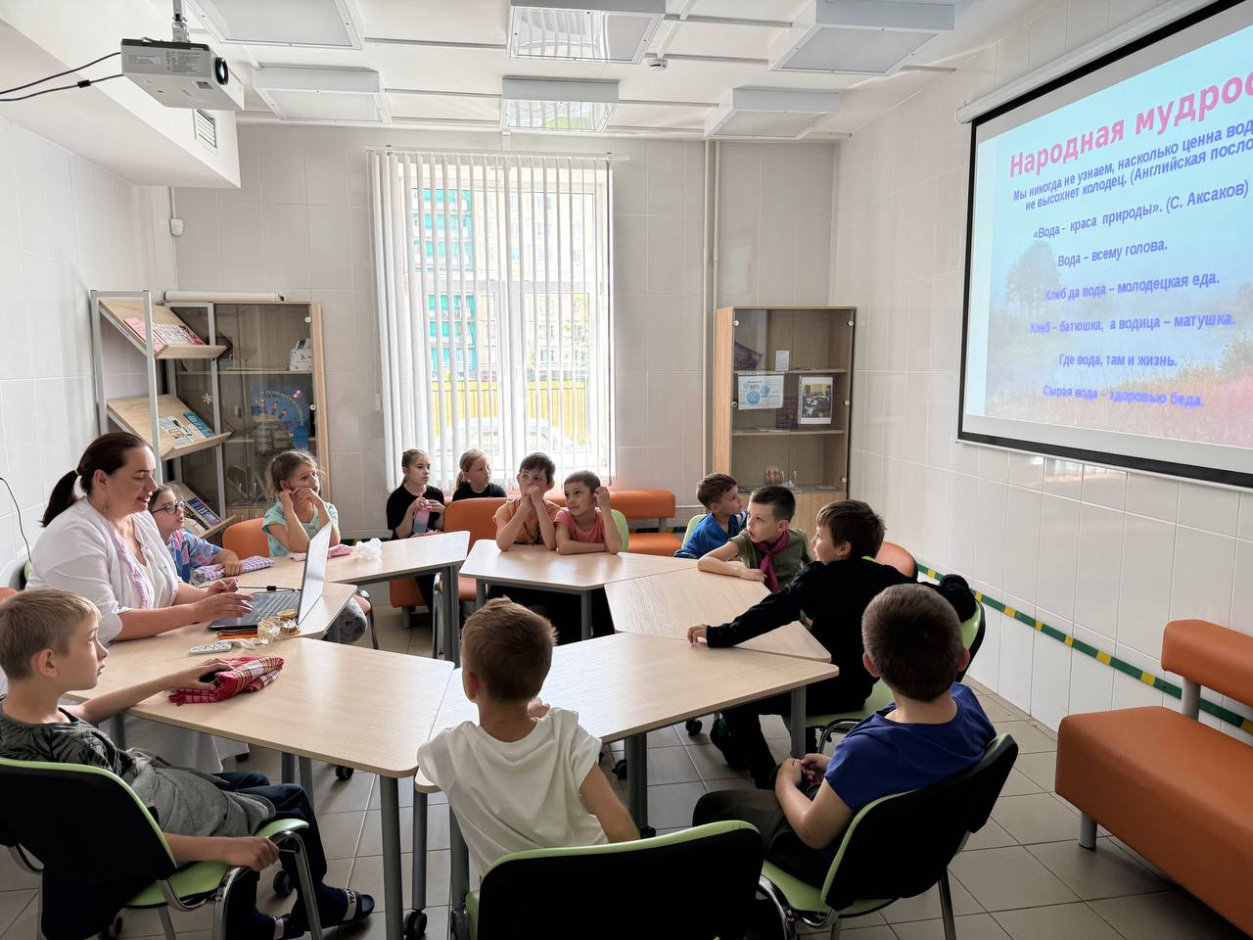

Slide 9
2. Что уже сделано
• Еженедельные занятия для будущих мам в школе материнства
• Экскурсии в роддом для будущих родителей1-2 раза в месяц
•Он-лайн лекции для родителей от экспертов по материнству
• Школа отцовства —1 раз в месяц
• Крупные семейные мероприятия, приуроченые к праздникам. (день отца, день матери, день беременных, день семьи, день защиты детей, и т.д.)
Множество интересных спикеров посетили школу материнства: логопеды, консультанты по ГВ, по сну, по слингоношению, акушерки родильного отделения, спасатель, педиатры, семейные психологи, медицинский психолог, инструкторы по подготовке к родам ,по детскому массажу, дыхательным и голосовым практикам, инструктор ЛФК, сенсорной интеграции и тренер по грудничковому плаванию, анестезиолог.
Мероприятие для женщин серебряного возраста

Slide 10
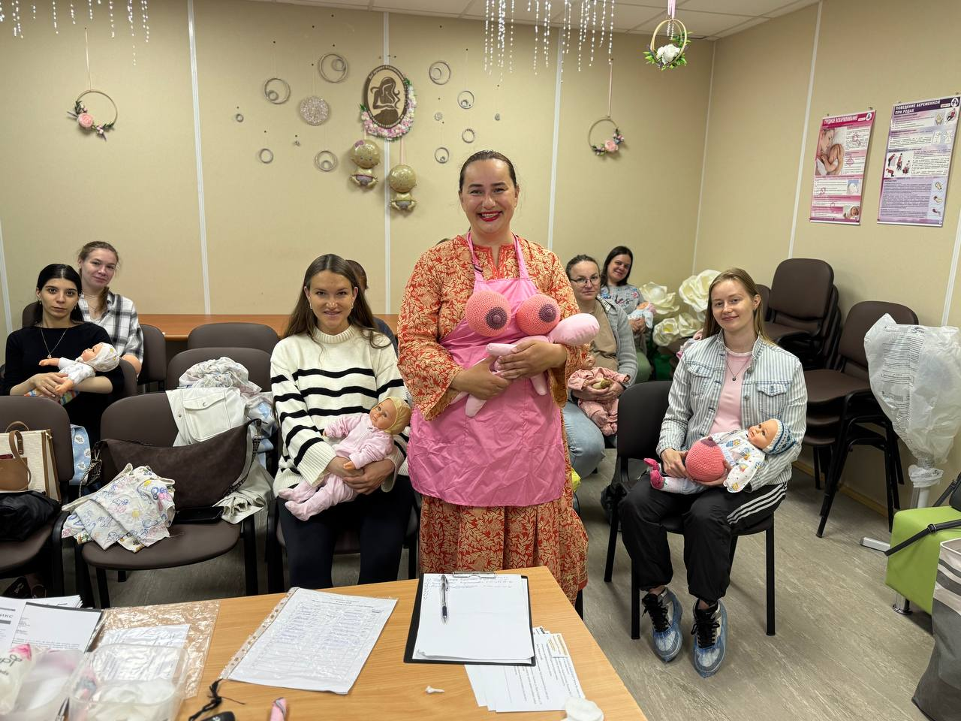
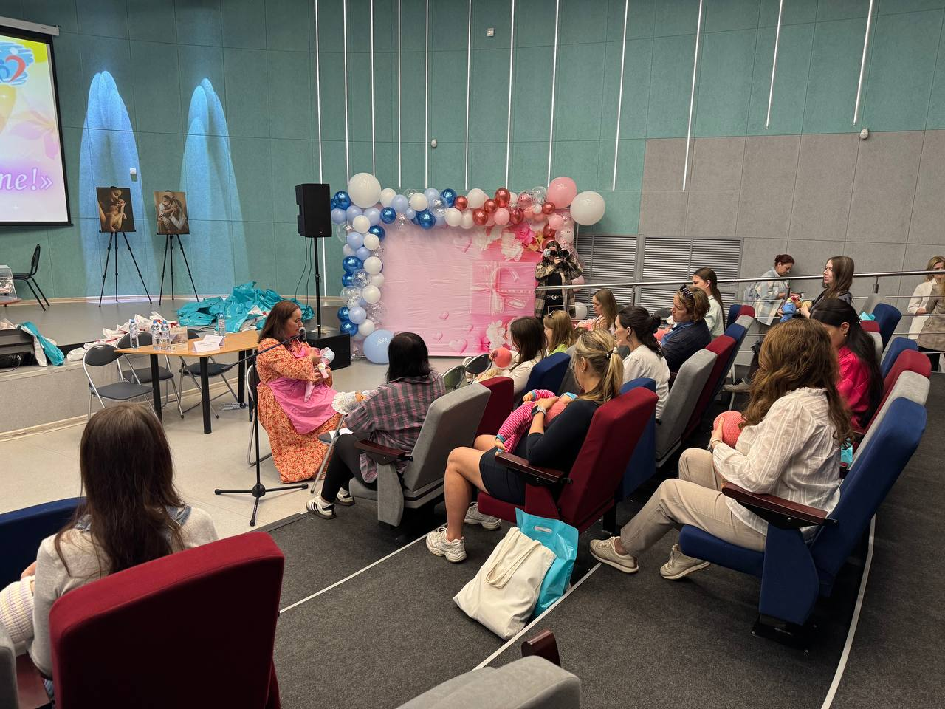
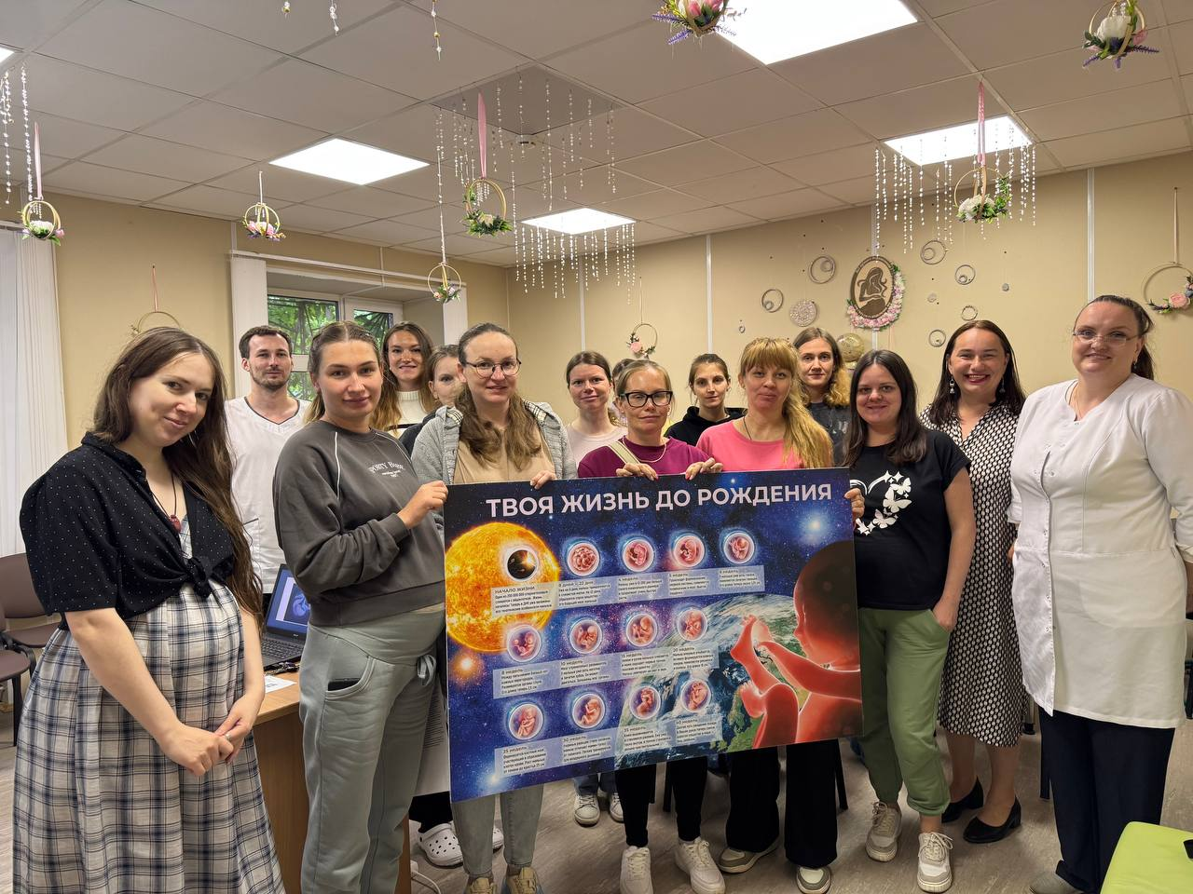
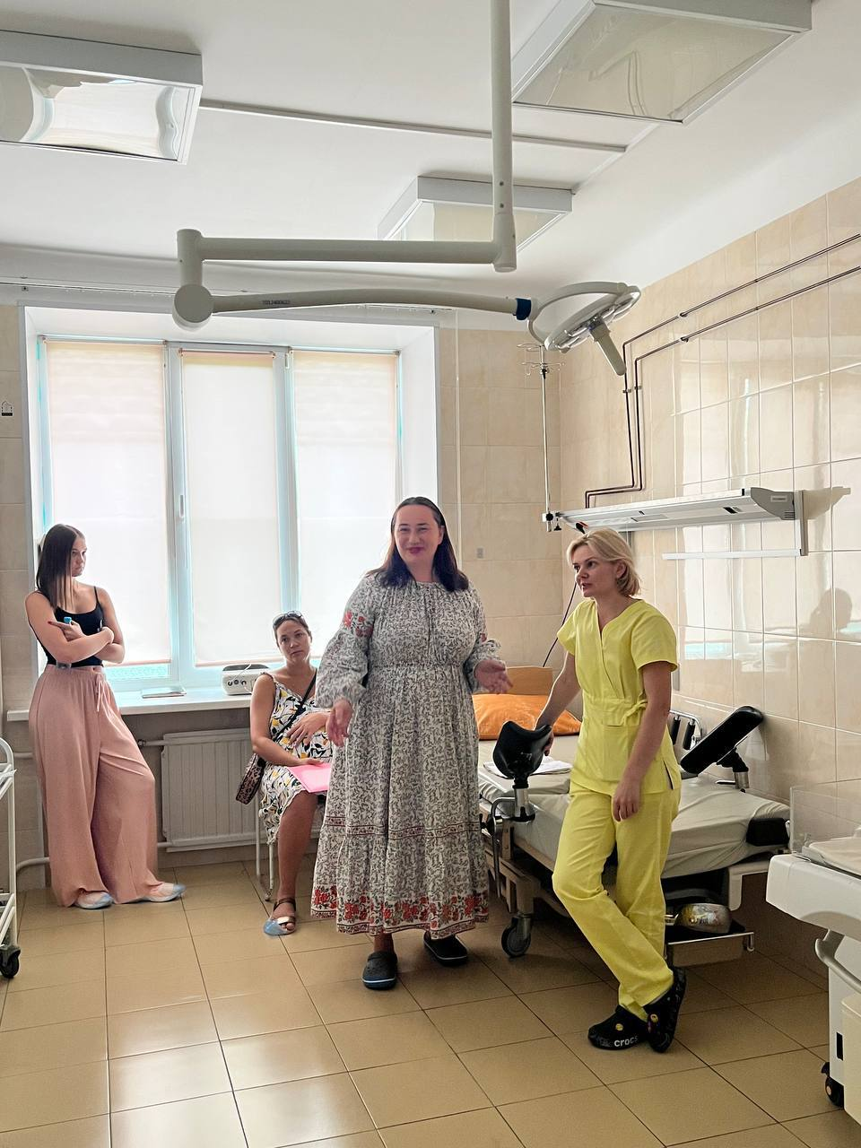

Slide 11
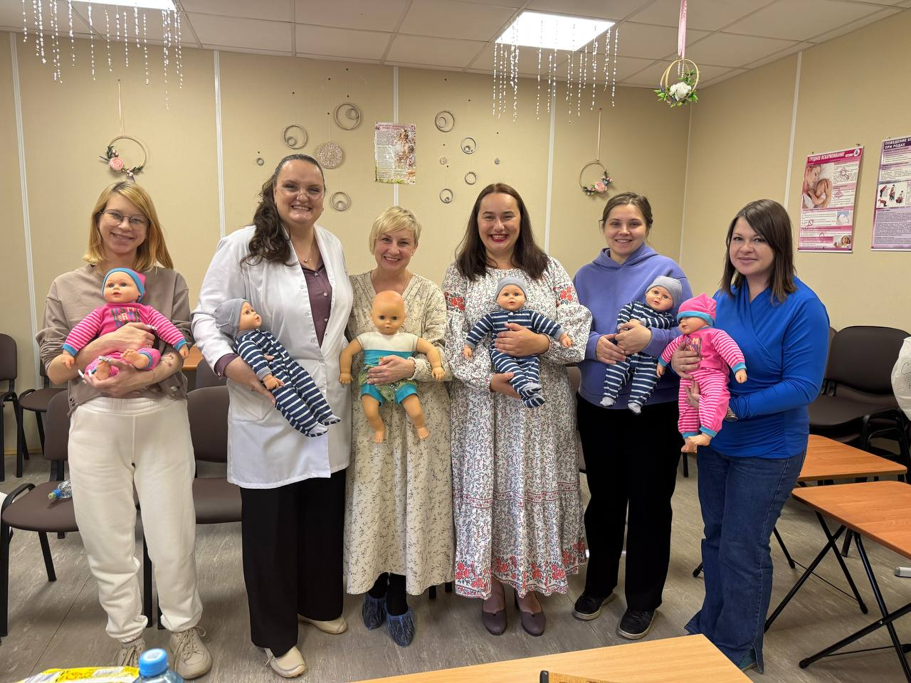
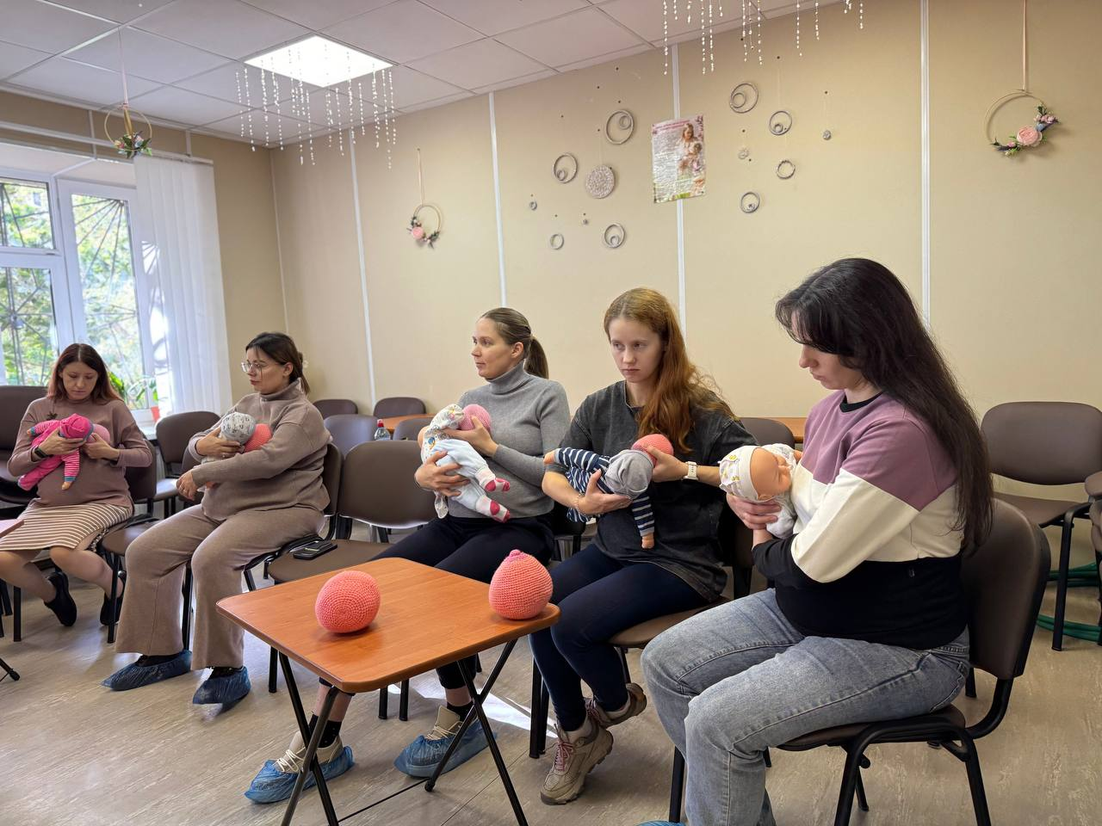
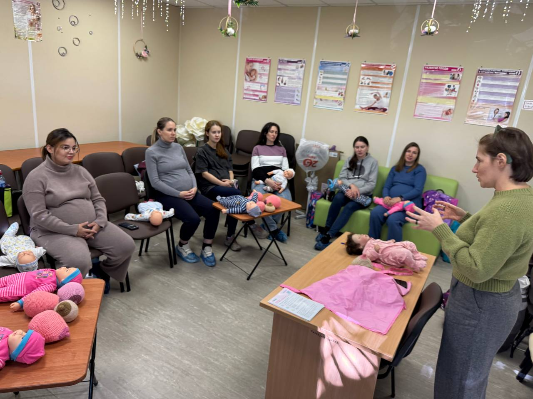
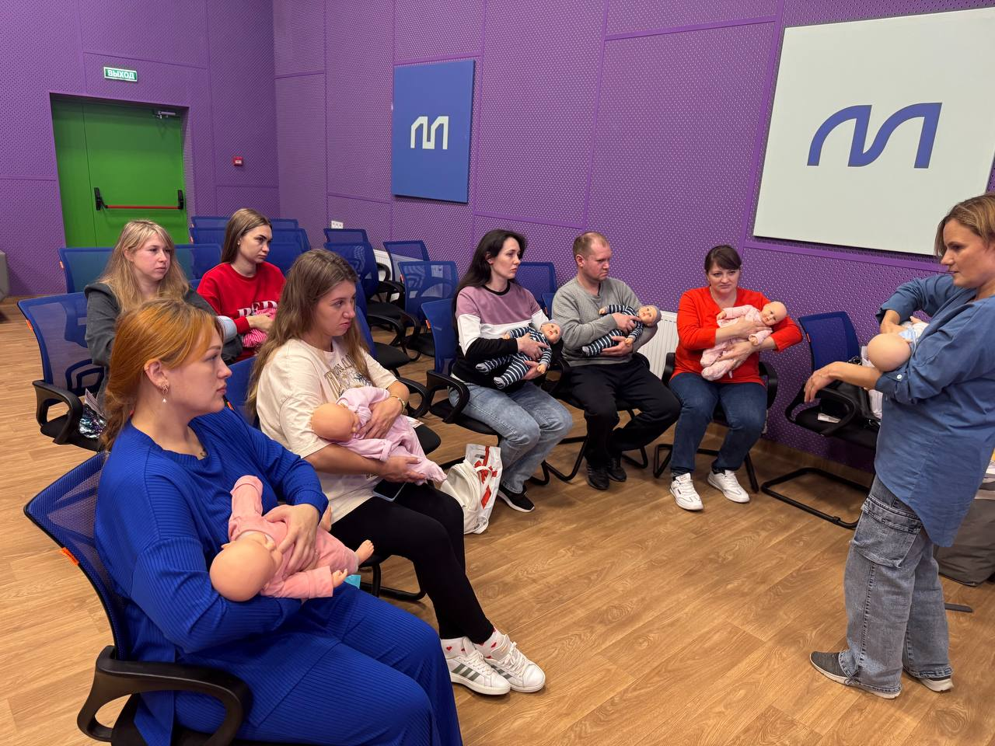

Slide 12
3. достижения
1. проведено три масштабных праздничных мероприятия для будущих родителей: в «Колпинце», «Подвиге» и детской библиотеке, охвачено 300 будущих мам и пап.
2. Еженедельно проходит Фитнес для беременных и мам с бусинками ( ПМК «Ровесник»)
3. Выручай-комната для мам с детьми (ПМК «Юность»)
4. Онлайн-поддержка – еженедельный выпуск коротких онлайн роликов от акушерки школы материнства: по уходу за младенцем ,по подготовке к родам, по ГВ. Ролики доступны к просмотру круглосуточно и для неограниченного круга лиц.
5. проведено 9 занятий для семейных пар, планирующих совместные партнерские роды., охвачено 90 семейных пар.
6. на экскурсии по роддому акушерка школы материнства проводит Мастер-классы по ГВ в роддоме г. Колпино
7. По запросам женщин школу материнства ЖК с лекциями посетили специалисты роддома г Колпино: врач родильного отделения, заведующая родильным отделением, врач анестезилог.
8. один раз в неделю психолог ЖК проводит Групповые дыхательные практики по отработке диафрагмального дыхания на аппарате БОС АММЛТЕЯ
9. Работа школы молодой мамы – 1 раз в месяц специалисты проекта «Бусинка» работают с молодыми мамами на живых встречах в детской поликлинике 51 на ул Московская.
10. Проведен показ фильма «Выбор» в КДЦ «Подвиг» для 300 студентов
11. Проведены интерактивные мероприятия по репродуктивному здоровью молодежи для студентов трех групп в Ижорском Колледже (охвачено 75 студентов).
12. Проведена лекция со студентами Академии промышленных технологий по репродуктивному здоровью врачем из роддома на Фурштадтской и акушеркой ЖК (120 студентов охвачено)
13. проведено крупное праздничное мероприятие в честь дня отца: забег ползунков (участвовало 15 малышей) и веселые старты « курс молодого отца»- участвовало 11 пап.
14. запущен проект «Открытка добра» от акушерки Маргариты Выросткевич (мамы пишут благодарности для сотрудников здравоохранения, тем, кто был рядом с ними все 9 мес ожидания чуда). Проект уже запущен в Молодежном клубе Ровесник, в детской поликлинике 51, женской консультации поликлиники №71, роддоме, Александро-невской Лавре.
15 Проведено мероприятие для женщин серебряного возраста (220 человек) в КДЦ «Ижорский»
16. Начала работу школа грудного вскармливания- бесплатные консультации по ГВ для молодых родителей и беременных.
17. организовано выездное мероприятие для молодежи. 40 студенток посетили роддом 10, прослушали лекцию о сохранении репродуктивного здоровья

Slide 13
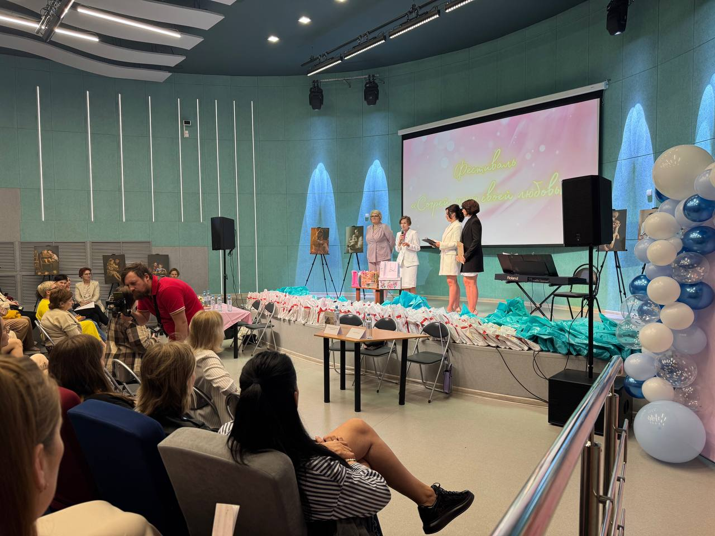
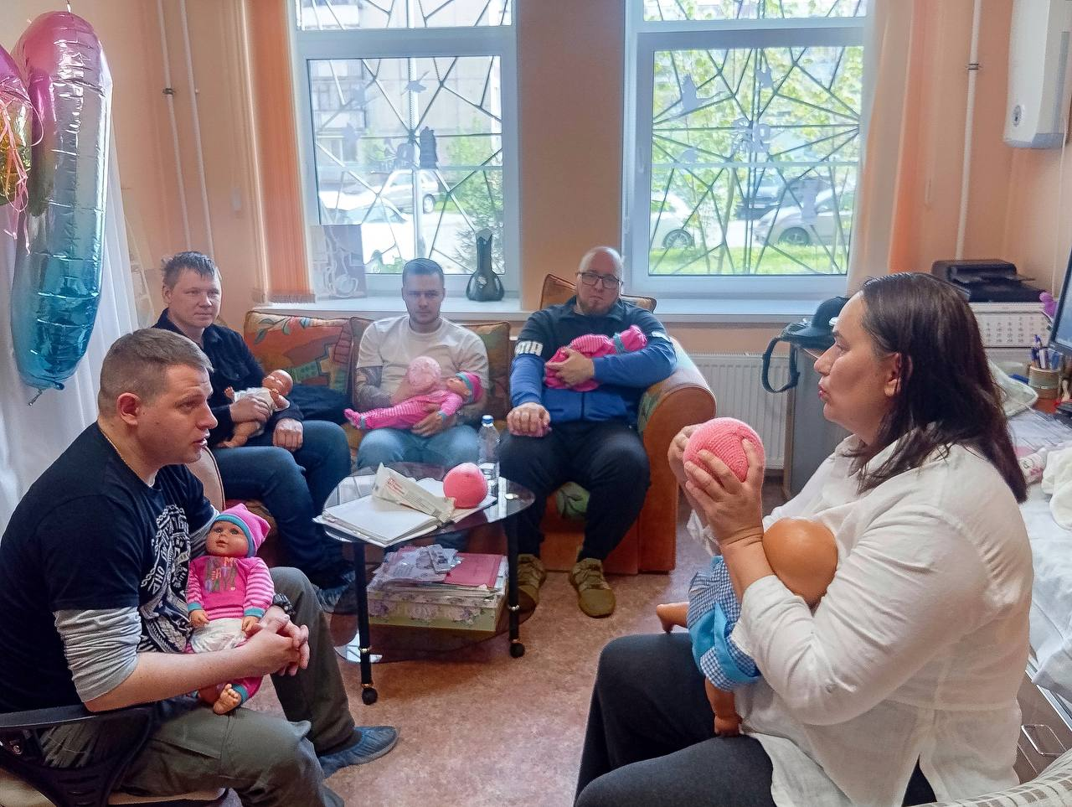
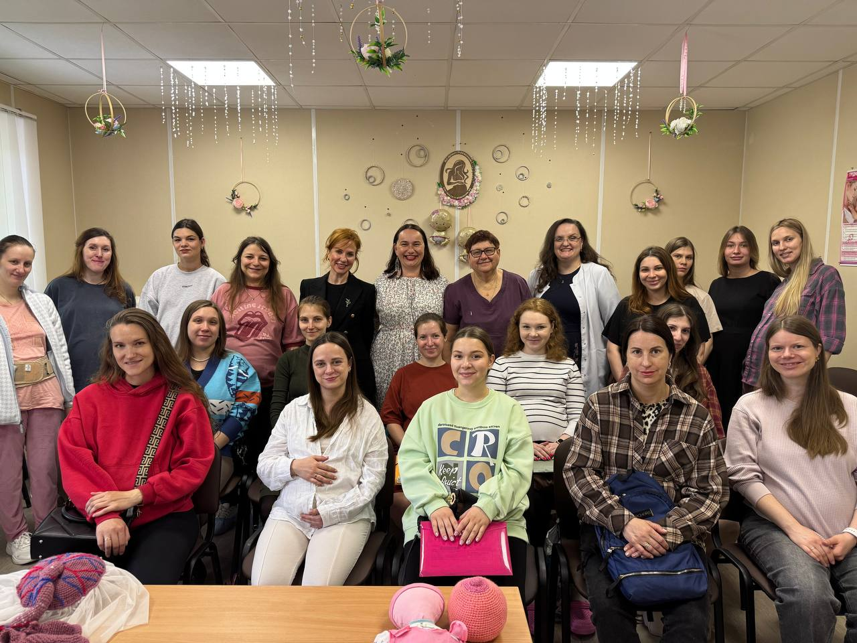

Slide 14
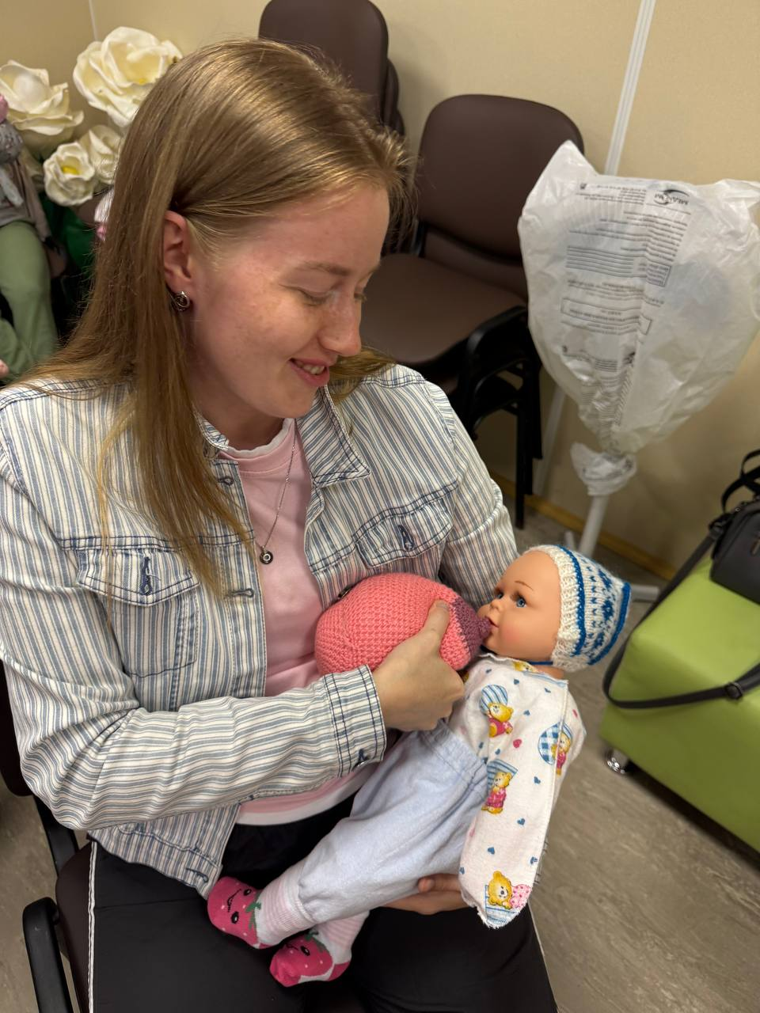
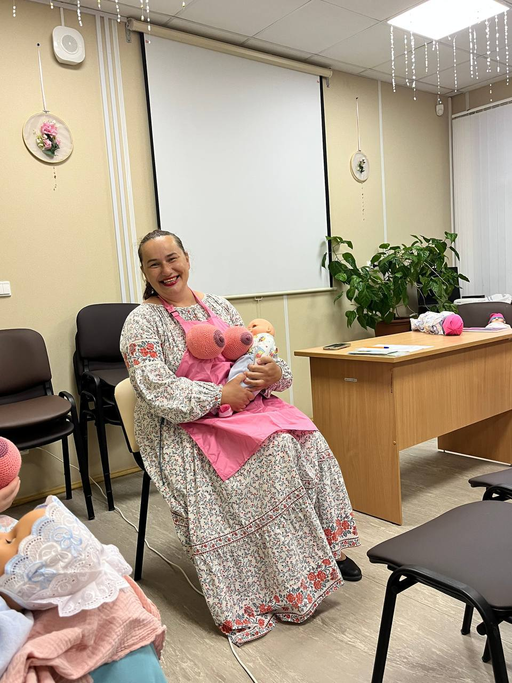
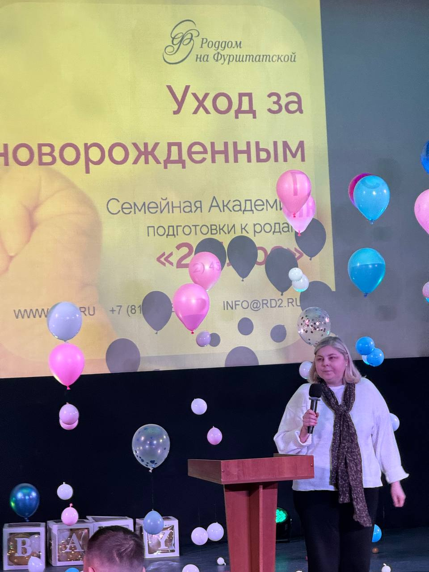

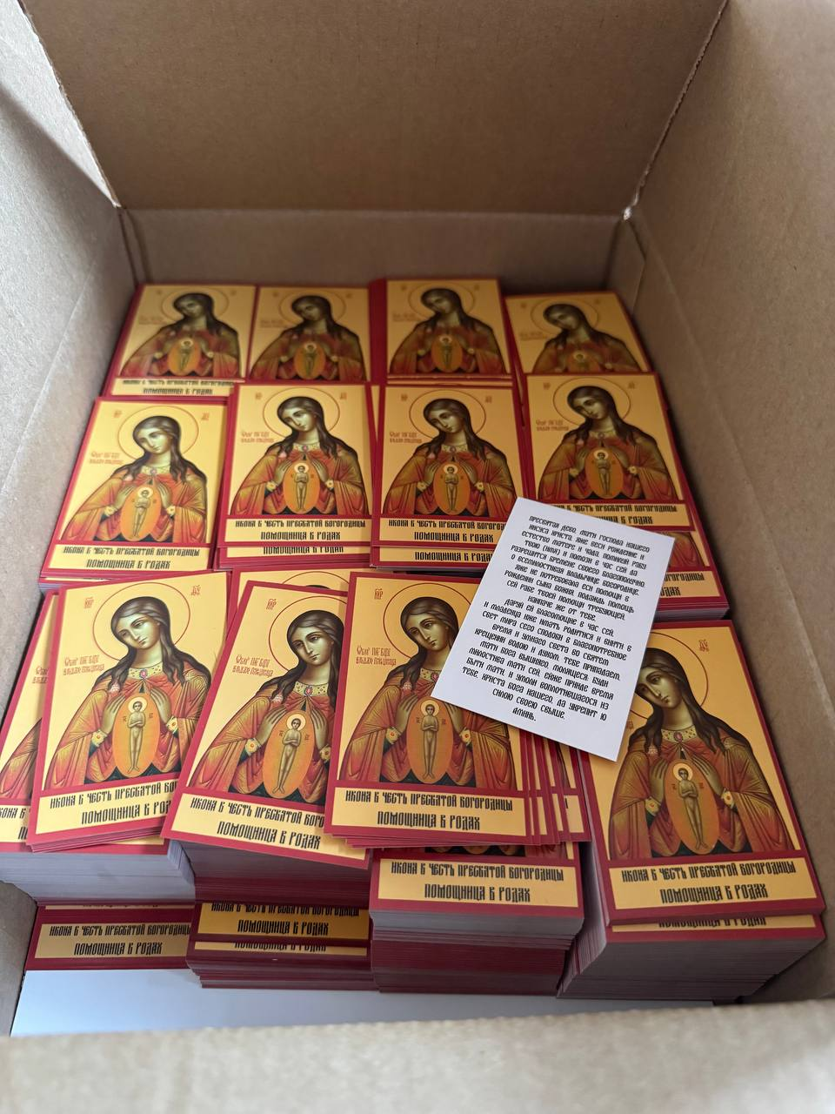

Slide 15


Slide 16
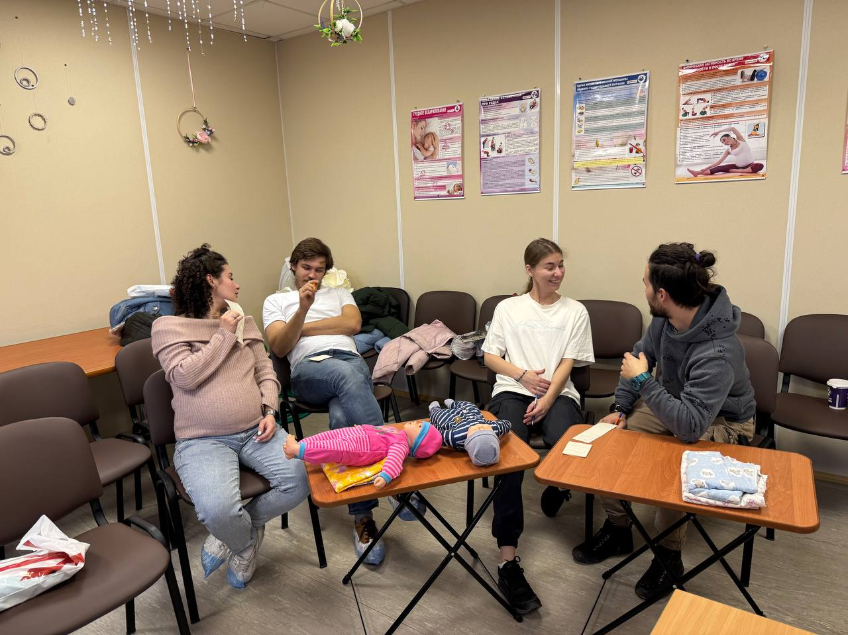
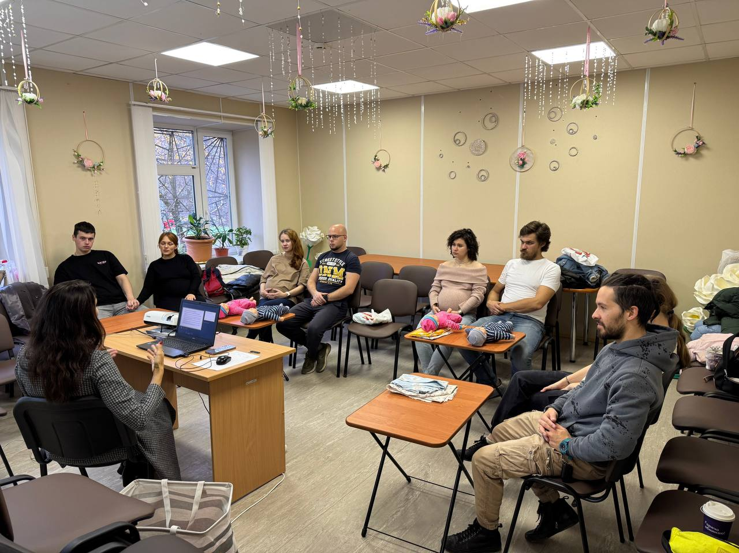
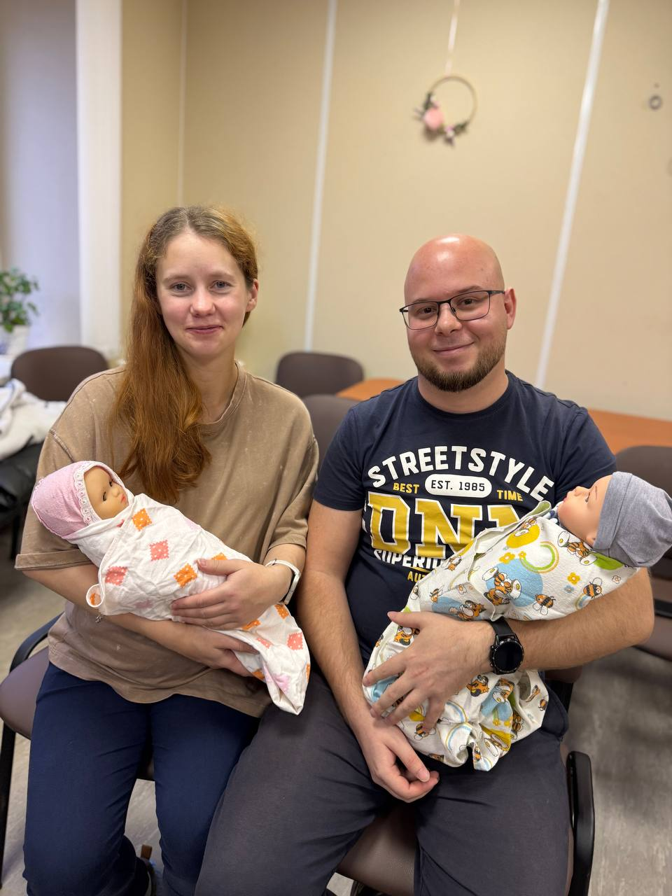
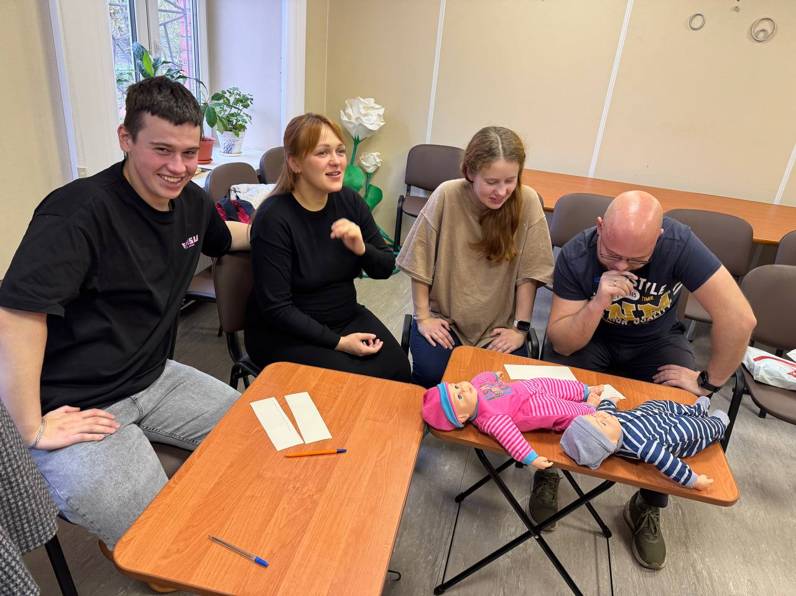

Slide 17
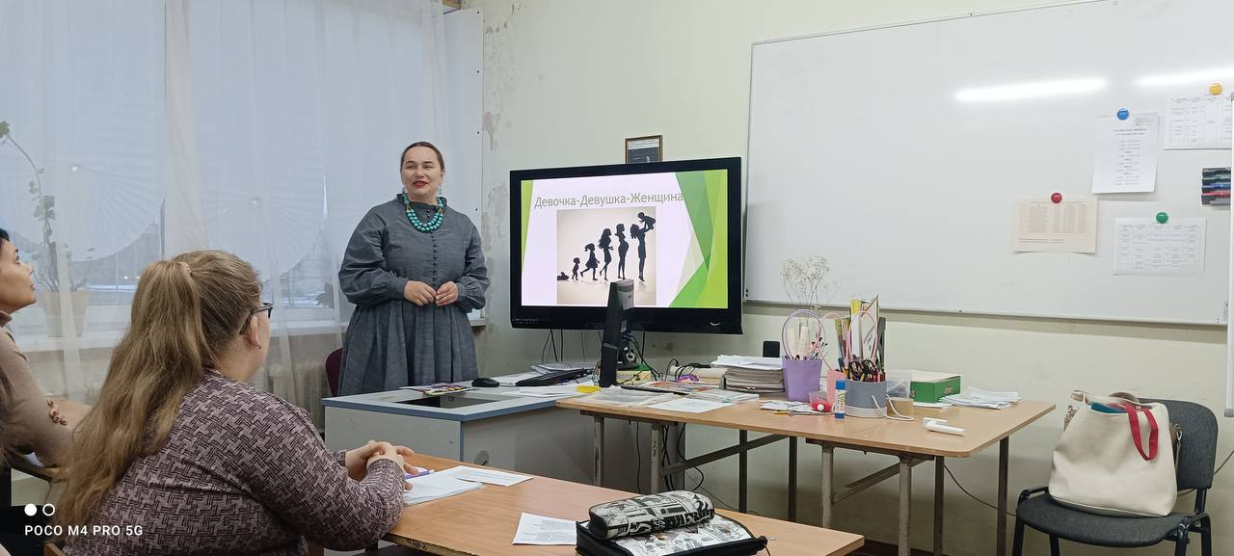
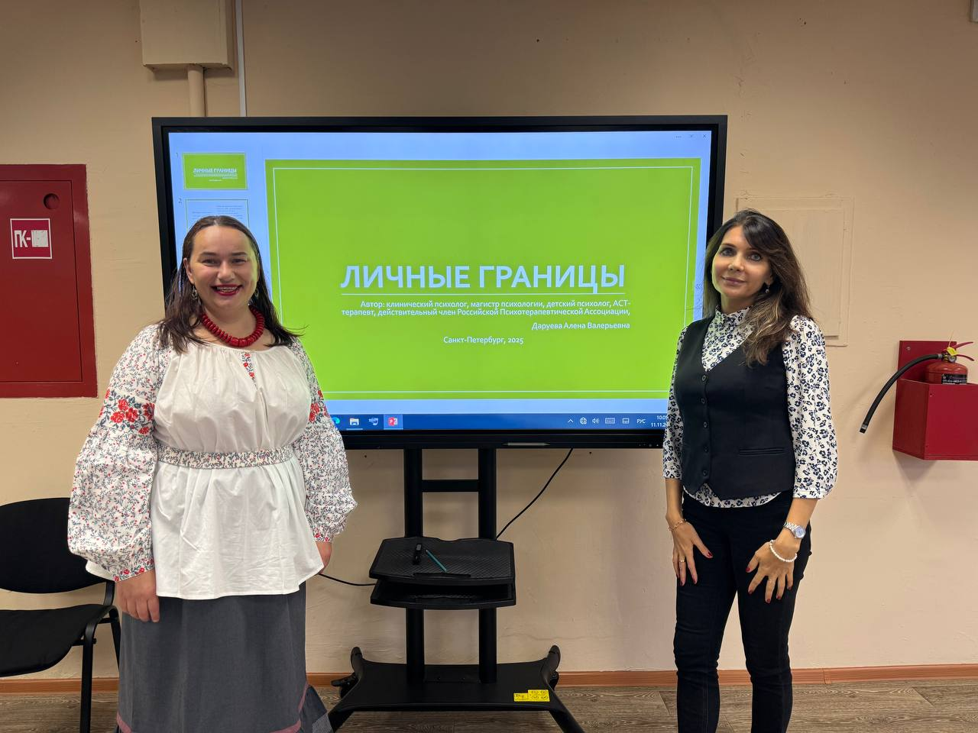
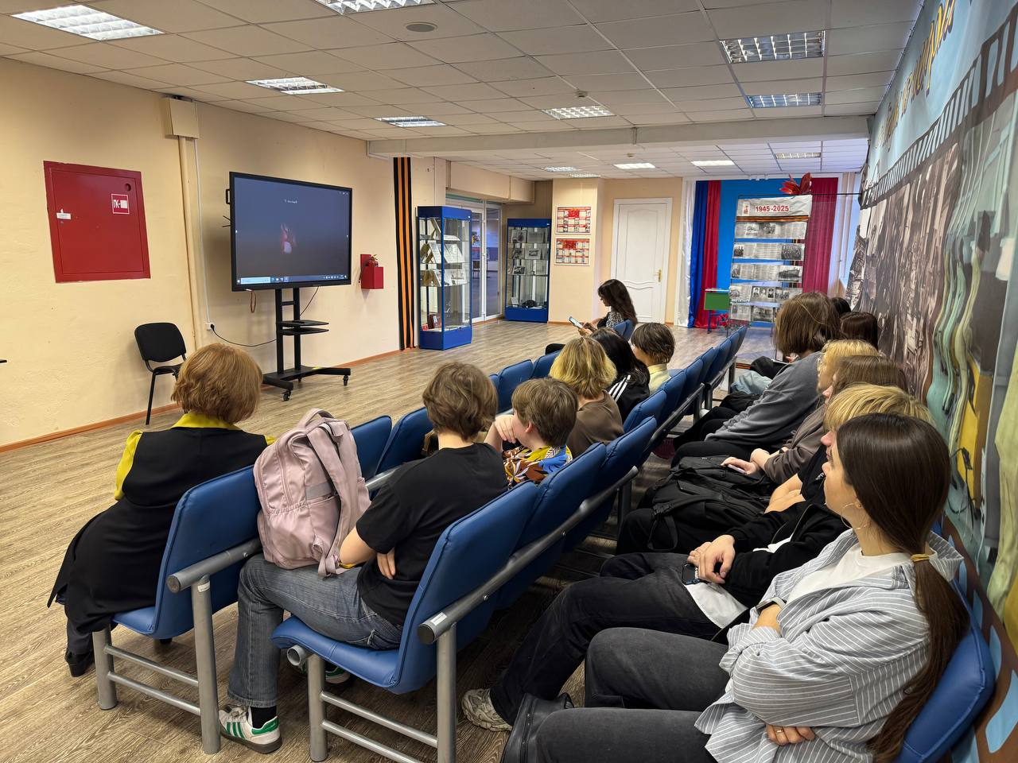

Slide 18
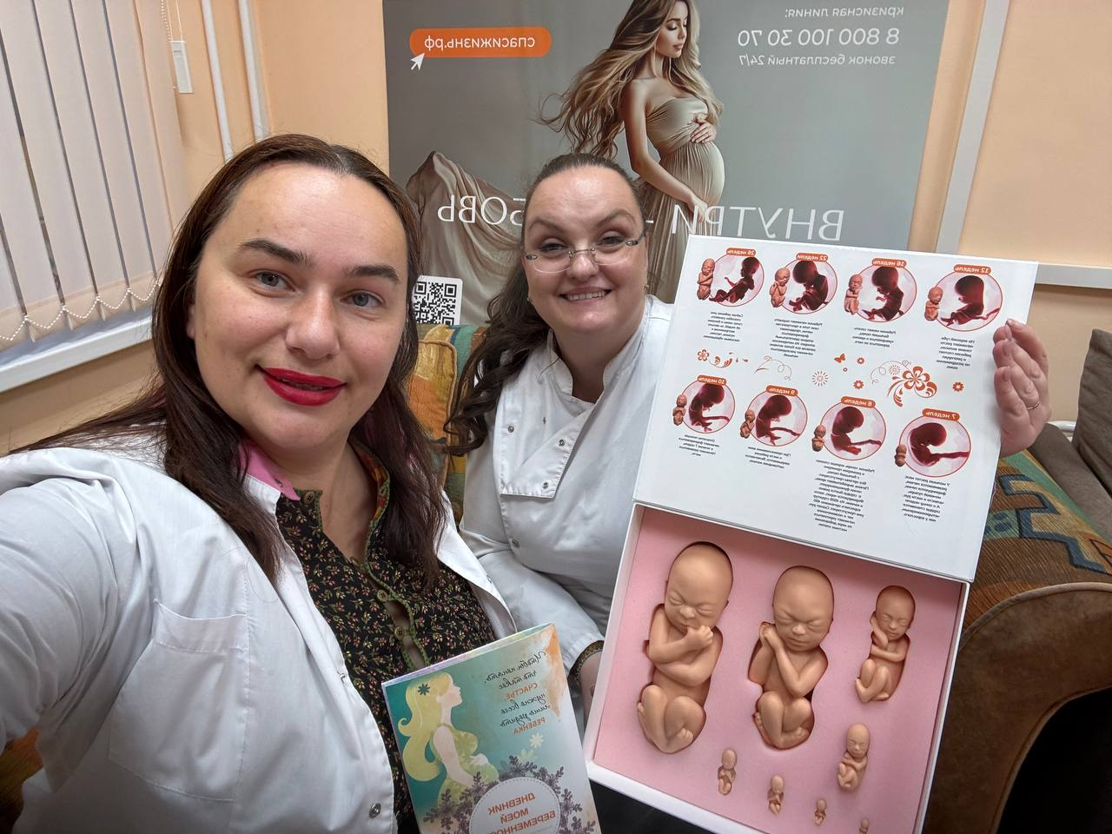
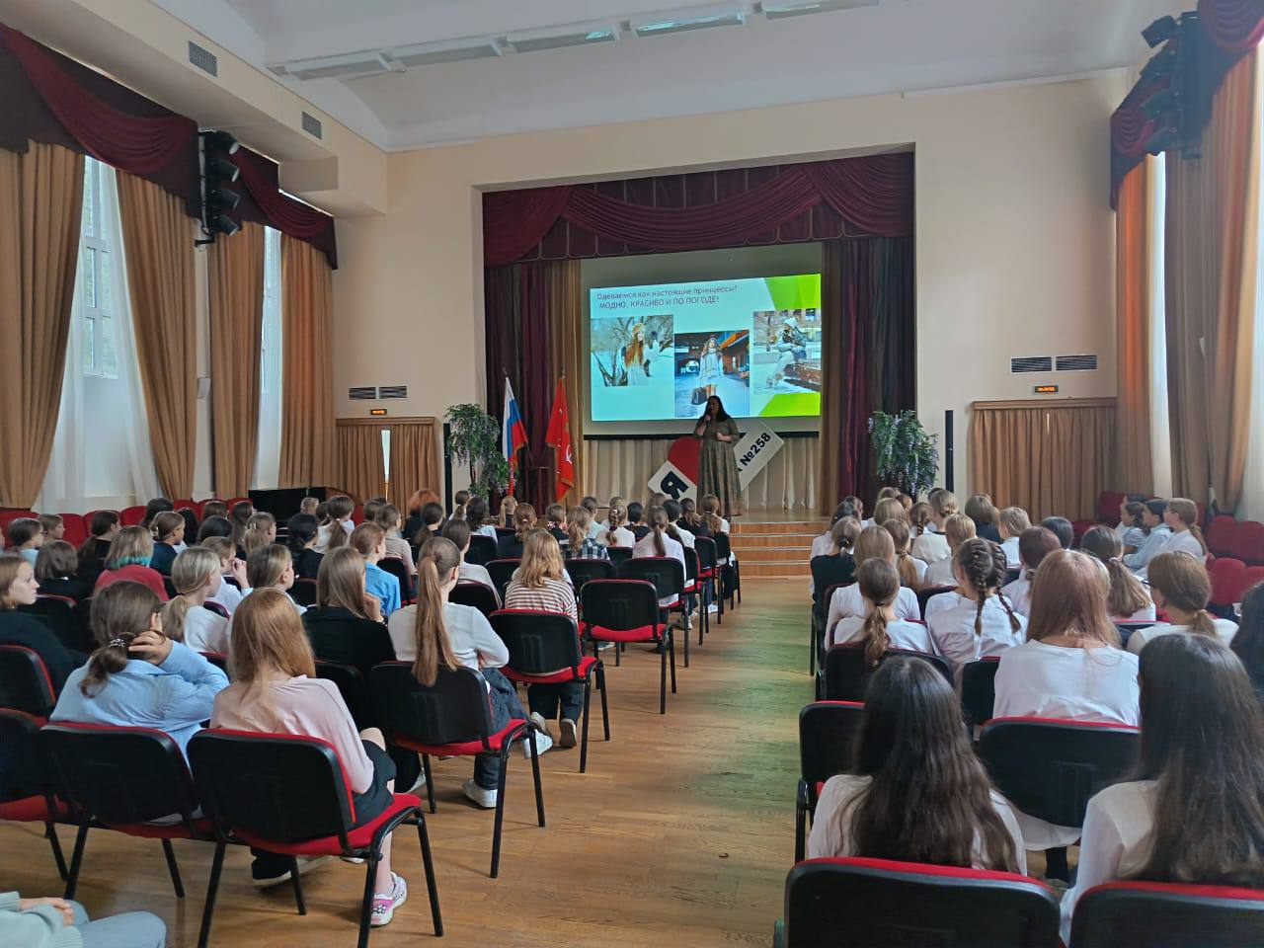
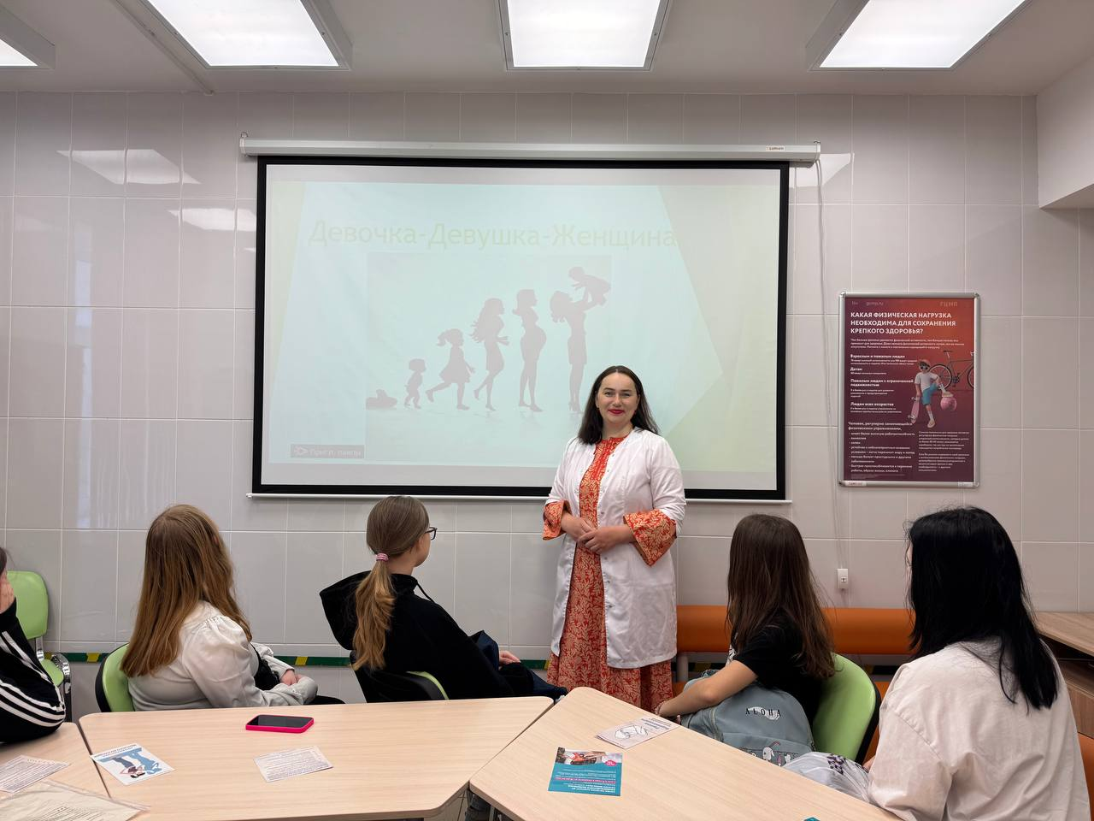

Slide 19
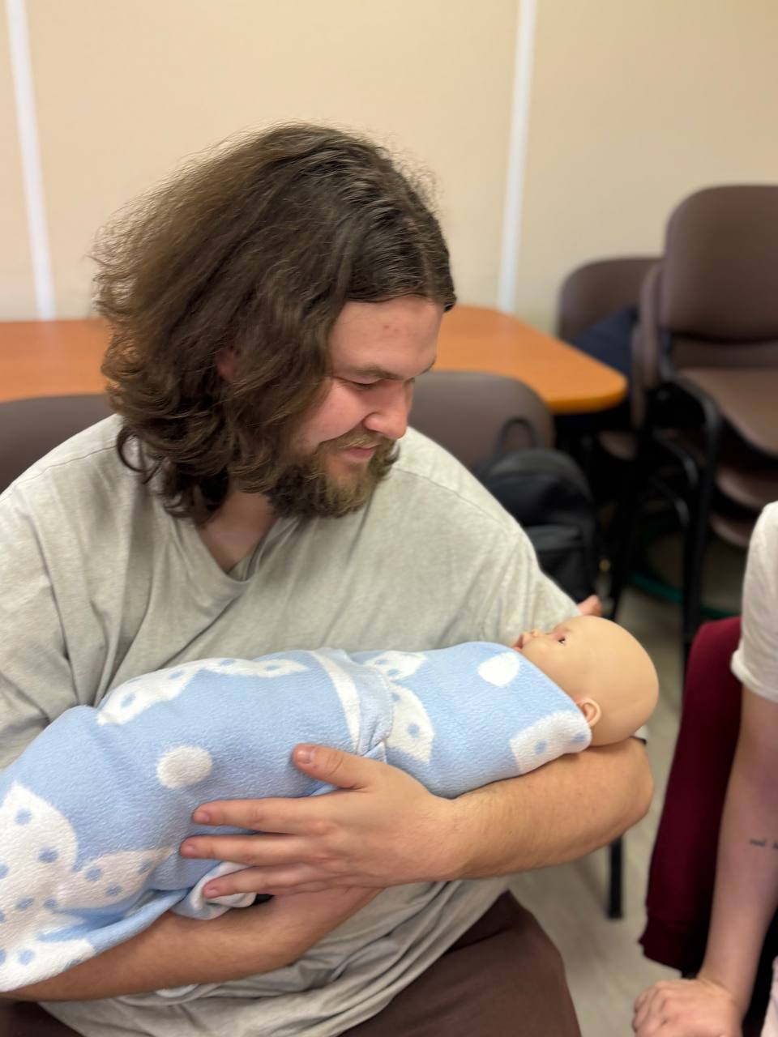
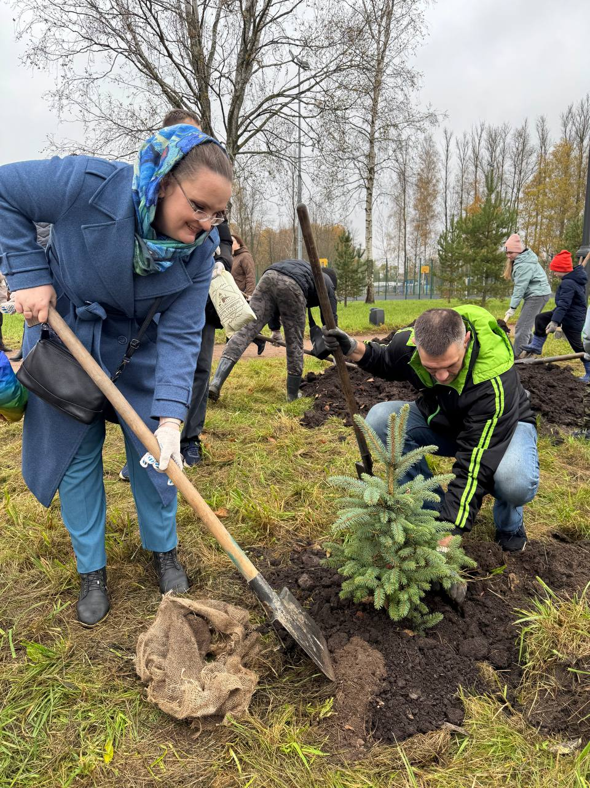
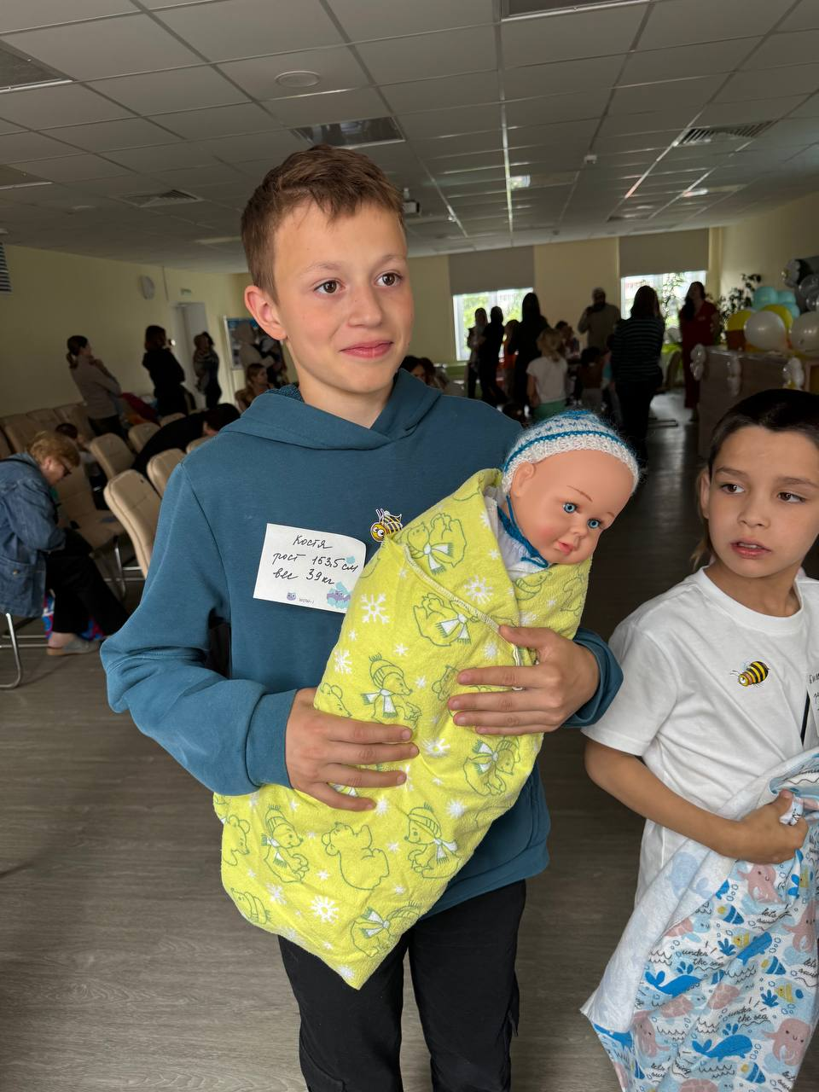
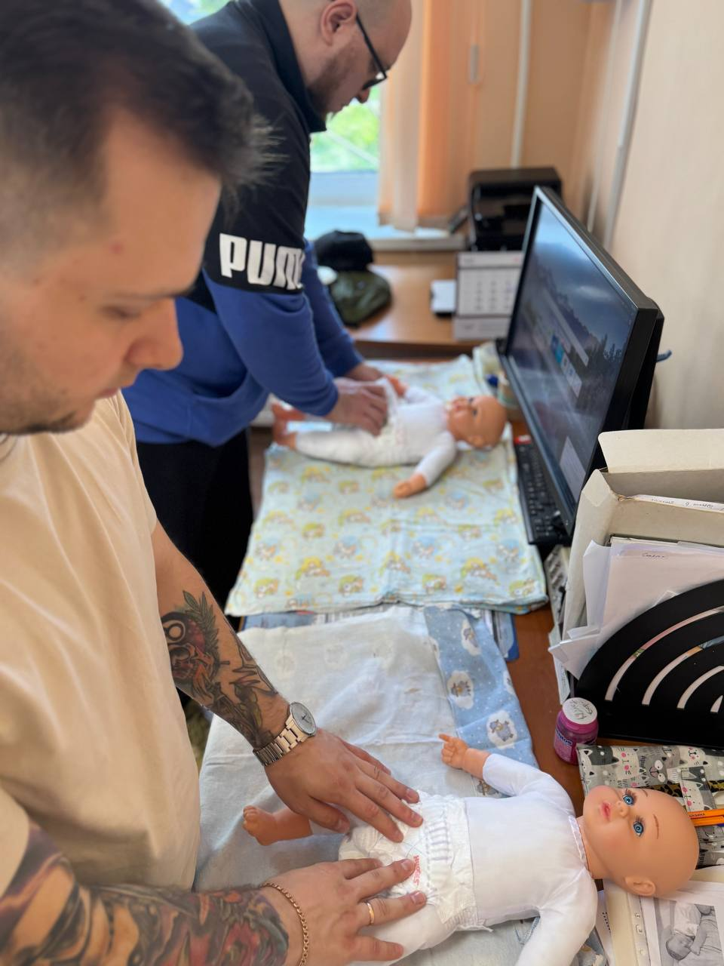
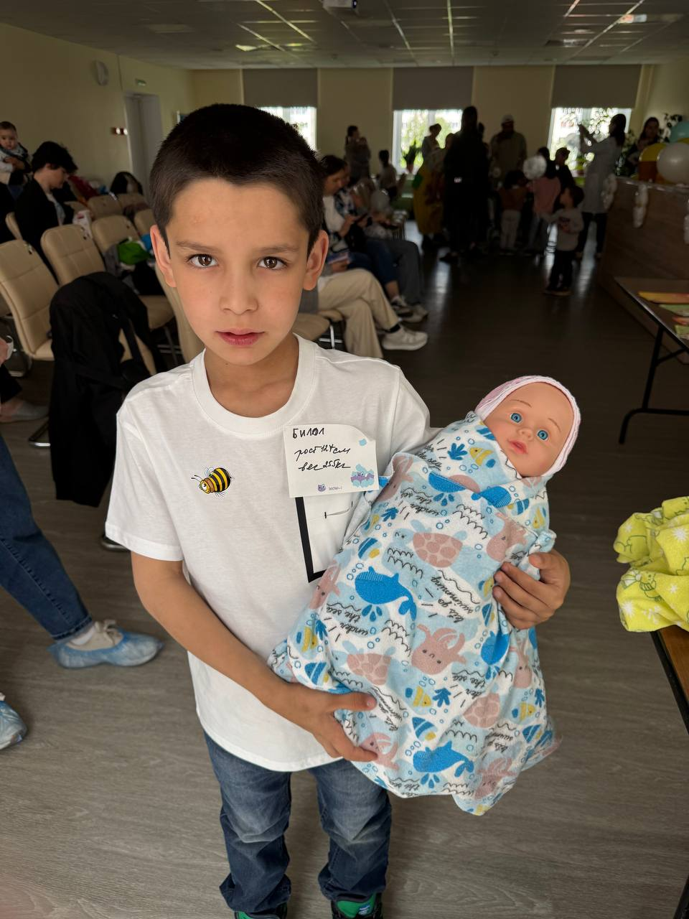
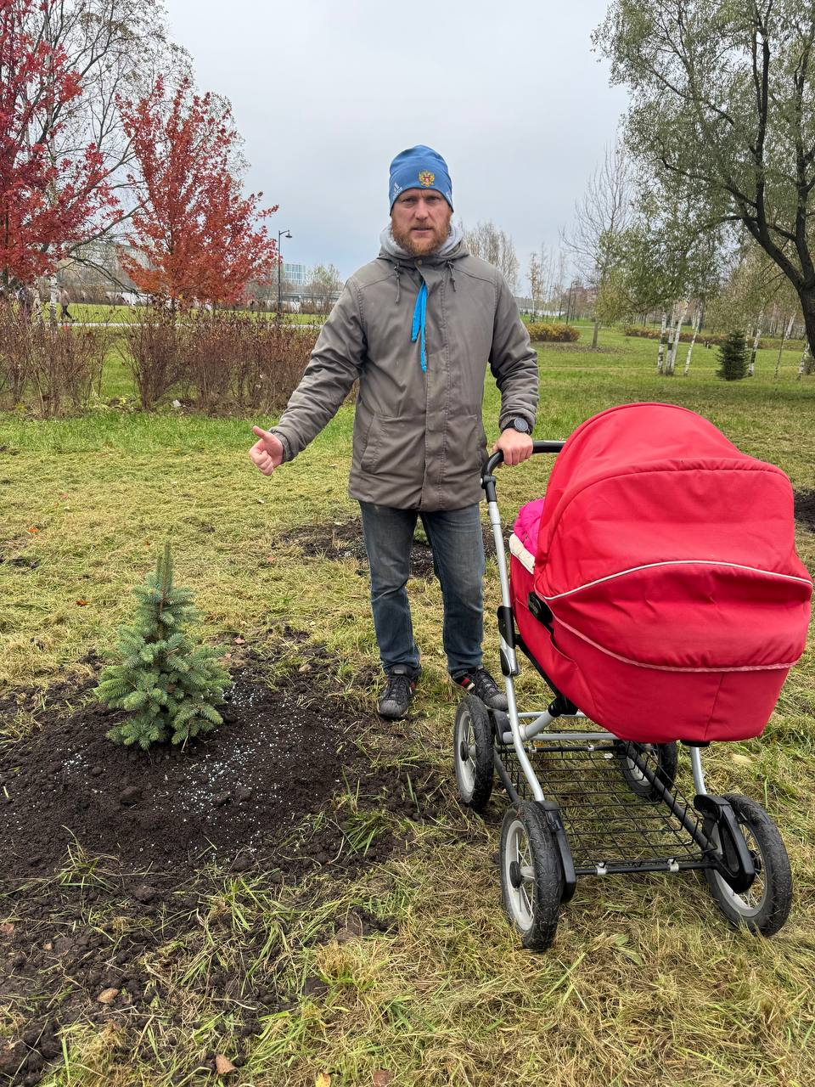

Slide 20
4. Проекты в разработке
Работа с молодёжью репродуктивного возраста, лекции в Колледжах города о сохранении репродуктивного здоровья, экскурсии в роддом, встречи с врачами, психологом.
Запланированы три экскурсии студентов в Роддом на Фурштадтской и роддом 10
19 марта масштабный Фестиваль для женщин элегантного возраста, приуроченный к 8 марта
7 апреля масштабный Фестиваль «День беременных» для будущих мам
7 июля масштабный Фестиваль для будущих мам, приуроченный ко дню семьи
7 октября масштабный Фестиваль «День беременных» для будущих мам
17 октября в честь дня отца «Ползунковый забег» и спортивный конкурс «курс молодого отца»
25 ноября масштабный Фестиваль для будущих мам, приуроченный к дню матери
Еженедельные встречи с беременными и молодыми мамами «за чашкой чая» в семейном клубе «Бусинка» в МОП « Патриот»
Занятия с молодыми мамами и детьми в семейном клубе «Бусинка» в МОП «Патриот»

Slide 21
Планы !
В связи с тем, что молодыми мамами все чаще становятся женщины старше 35 летнего возраста необходимо решить вопрос о бесплатных занятиях в ПМК «Ровесник» и ПМК «Юность» на занятиях фитнесом для беременных и молодых мам, на занятиях в рамках работы «Выручай комнаты».
На данный момент бесплатные занятия в указанных центрах проводятся только для молодежи до 35 лет.
Для оздоровления и поддержания здоровья будущих мам важно согласовать бесплатные занятия в бассейне с инструктором. (на данный момент занятия проходят на платной основе в Водно-досуговом центре «Ижорец»).
Сделать экскурсии в роддом для молодежи регулярными.

Slide 22
5. Ожидаемые результаты
• Повышение информированности родителей
• Формирование ответственного родительства
• Снижение числа проблем с грудным вскармливанием
• Улучшение взаимодействия между медицинскими службами
• Создание центра притяжения для молодых семей
Повышение рождаемости
Уменьшение проблем с репродуктивным здоровьем у молодежи.
Снижение количества абортов за счет выбора в пользу рождения ребенка.
Укрепление института семьи через традиционные семейные ценности.

Slide 23
6. Почему проект важен
• Синергия трёх медучреждений (женская консультация, роддом и детская поликлиника) в одном проекте
• Работа с будущими родителями, с молодыми мамами, детьми и отцами, с молодёжью, с женщинами старшего возраста.
• Формирование позитивного имиджа здравоохранения района
• Социальная профилактика — аборты, депрессия, семейные конфликты

Slide 24
Нам есть чем гордиться
«Бусинка» — это не просто школа, а единая система сопровождения подрастающего поколения от планирования создания семьи, поддержки в период ожидания появления ребенка, и дальнейшей помощи и поддержки семей с маленькими детьми.
Помогаем родителям с момента планирования беременности, помогаем семье с первых дней появления в их жизни ребёнка, помогаем подросткам во время полового созревания, прививаем традиционные семейные ценности, информируем о ценности жизни с момента зачатия, охраняем здоровье молодежи в период репродуктивного возраста, а при создании ими уже своей семьи наши сотрудники помогут при подготовке к беременности и родам. Школа молодой мамы поможет быть в ресурсе и справиться со сложностями первого года жизни ребенка.
Таким образом можно говорить, что работа семейного проекта : школы счастливого родительства «Бусинка»- это целый замкнутый круг «от рождения до родов» , который включает рождение ребенка, работа школы молодой матери, консультанта по ГВ, работа с этим ребенком в период его полового созревания и в период репродуктивного возраста, планирование и создания семьи уже у ставшим взрослым молодого человека, школа материнства , подготовка к родам, занятия по ГВ, экскурсии в роддом. И Вот уже рождение ребенка уже у него у самого. А семейный проект, школа счастливого родительства «Бусинка» -всегда рядом, одним словом : «медработник-рядом!».
Мы уже объединили силы — пора расширить возможности!

Slide 25
Ожидаемые результаты
мы сможем: увеличить охват беременных женщин, молодых родителей и подростков; значительно улучшить информированность населения о репродуктивном здоровье;
снизить количество проблем, связанных с беременностью, родами и грудным вскармливанием;
укрепить институт семьи и повысить качество семейного воспитания;
создать в районе единый центр притяжения для молодых семей;
внести вклад в повышение рождаемости и демографическую стабильность.

Slide 26
заключение
Заключение Проект «Бусинка» — это уникальный пример объединения медицины, образования, социальной сферы и культуры ради одной цели: здоровой и крепкой семьи в нашем городе.

